Slide 1
Alle kaarten in vogelvlucht
Ton Konings, NWD 3 februari 2017

Slide 2
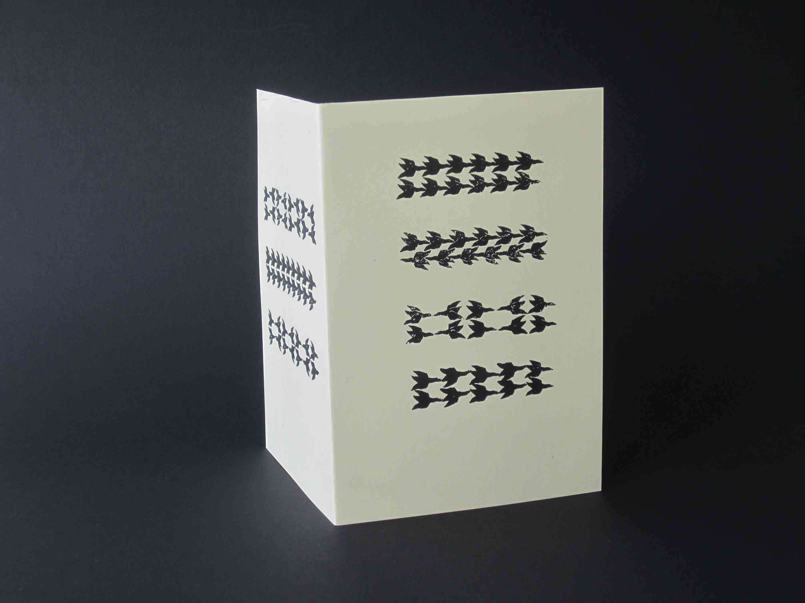
1983

Slide 3
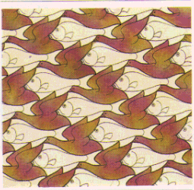
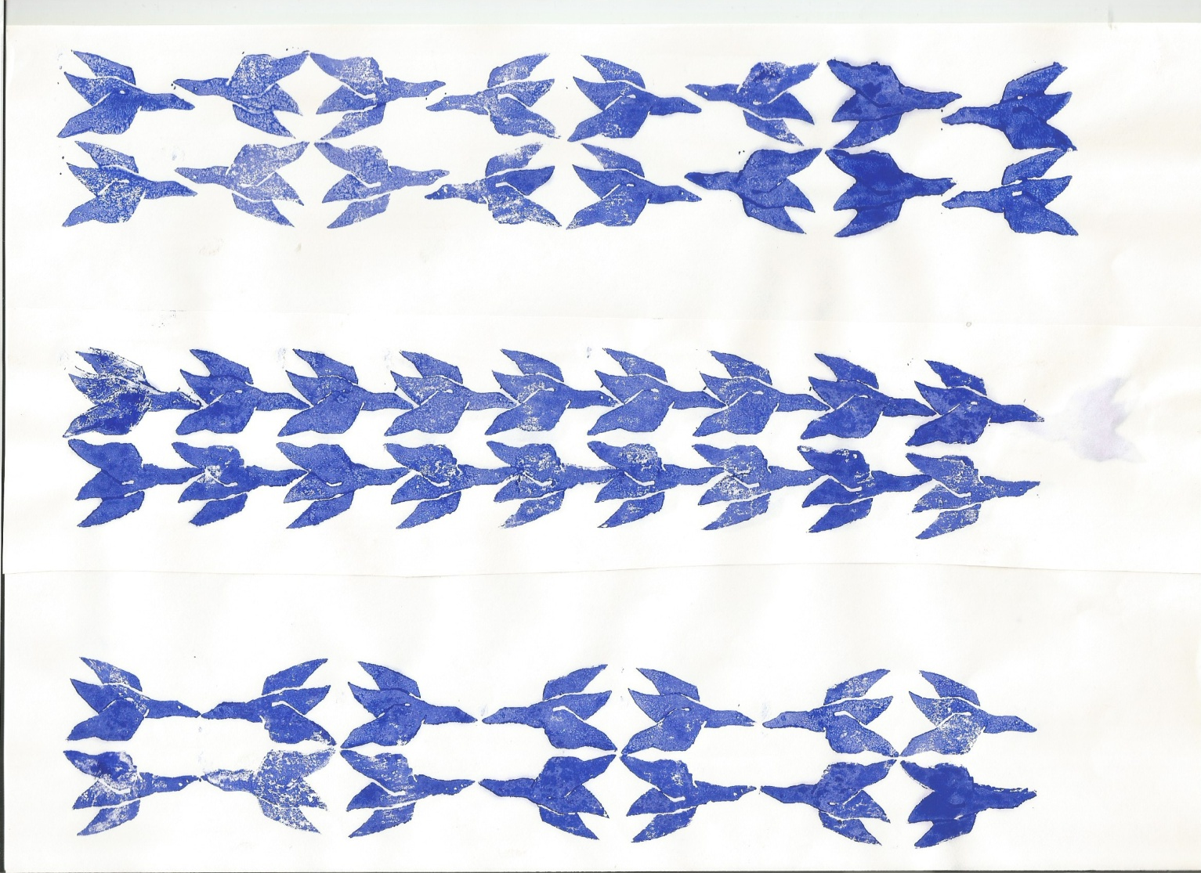
afgekeken van M.C. Escher er bestaan 7 soorten symmetrie in randornamenten

Slide 4
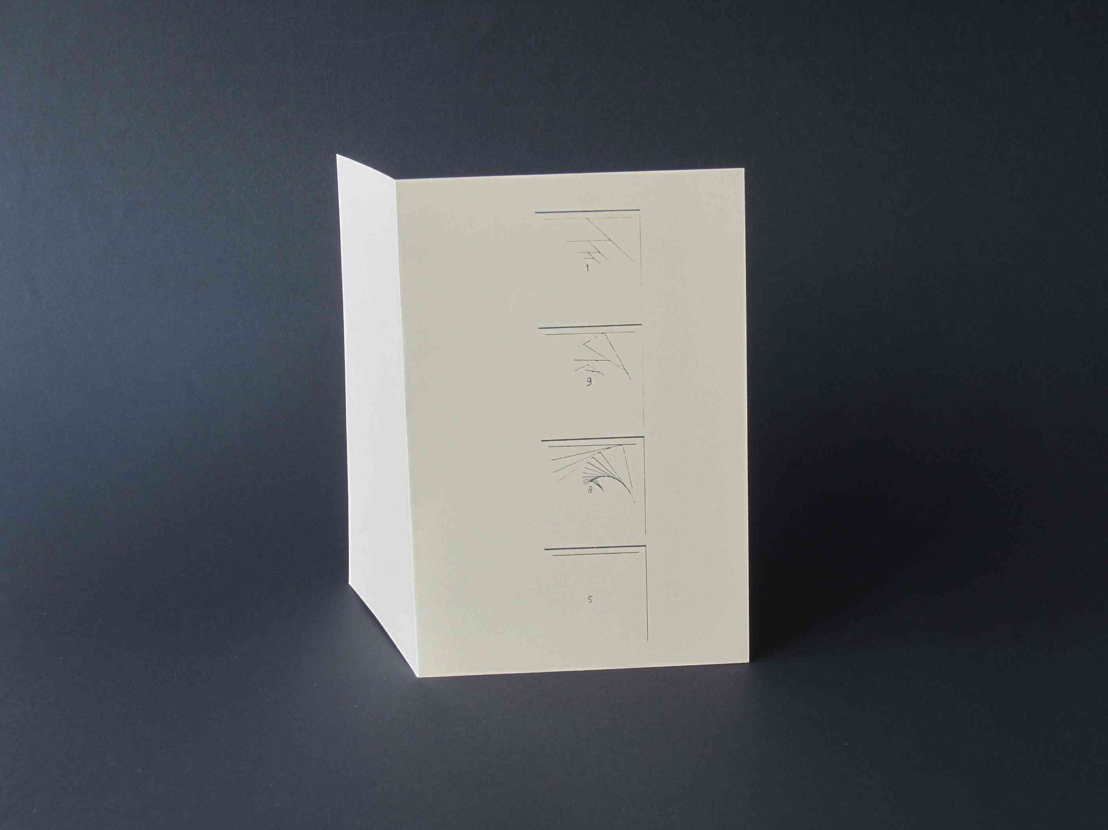
1984

Slide 5
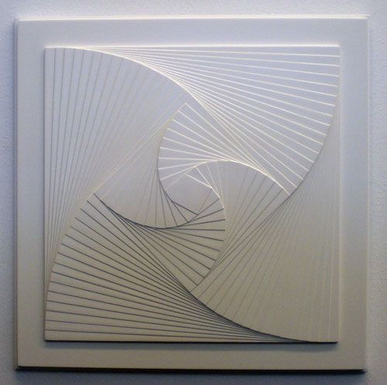
Op alle hoekpunten zit een mier ‘met de neus naar rechts’.
Ze lopen recht naar elkaar toe.
Volgens welke kromme? Hoe lang is deze ?
Geënt op werk van kunstenaar Ad Dekkers
Papier snijwerk: stapel met uitgesneden vierkanten in afnemende grootte.
Welk verhaal vertellen deze vier kunstwerkjes?

Slide 6
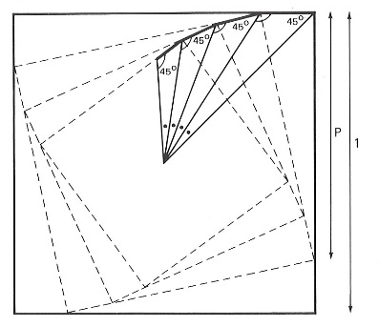
vierkantenspiraal Pythagoras febr. 1985
Per foto: rij vierkanten door verkleining met vaste factor
Foto 1: p= 0,71 , foto 2: p = 0,75 , ...
Als p bijna 1 is: spiraal met vaste hoek van 45 graden met diagonalen van de vierkanten:
Als p = 1 !

Slide 7
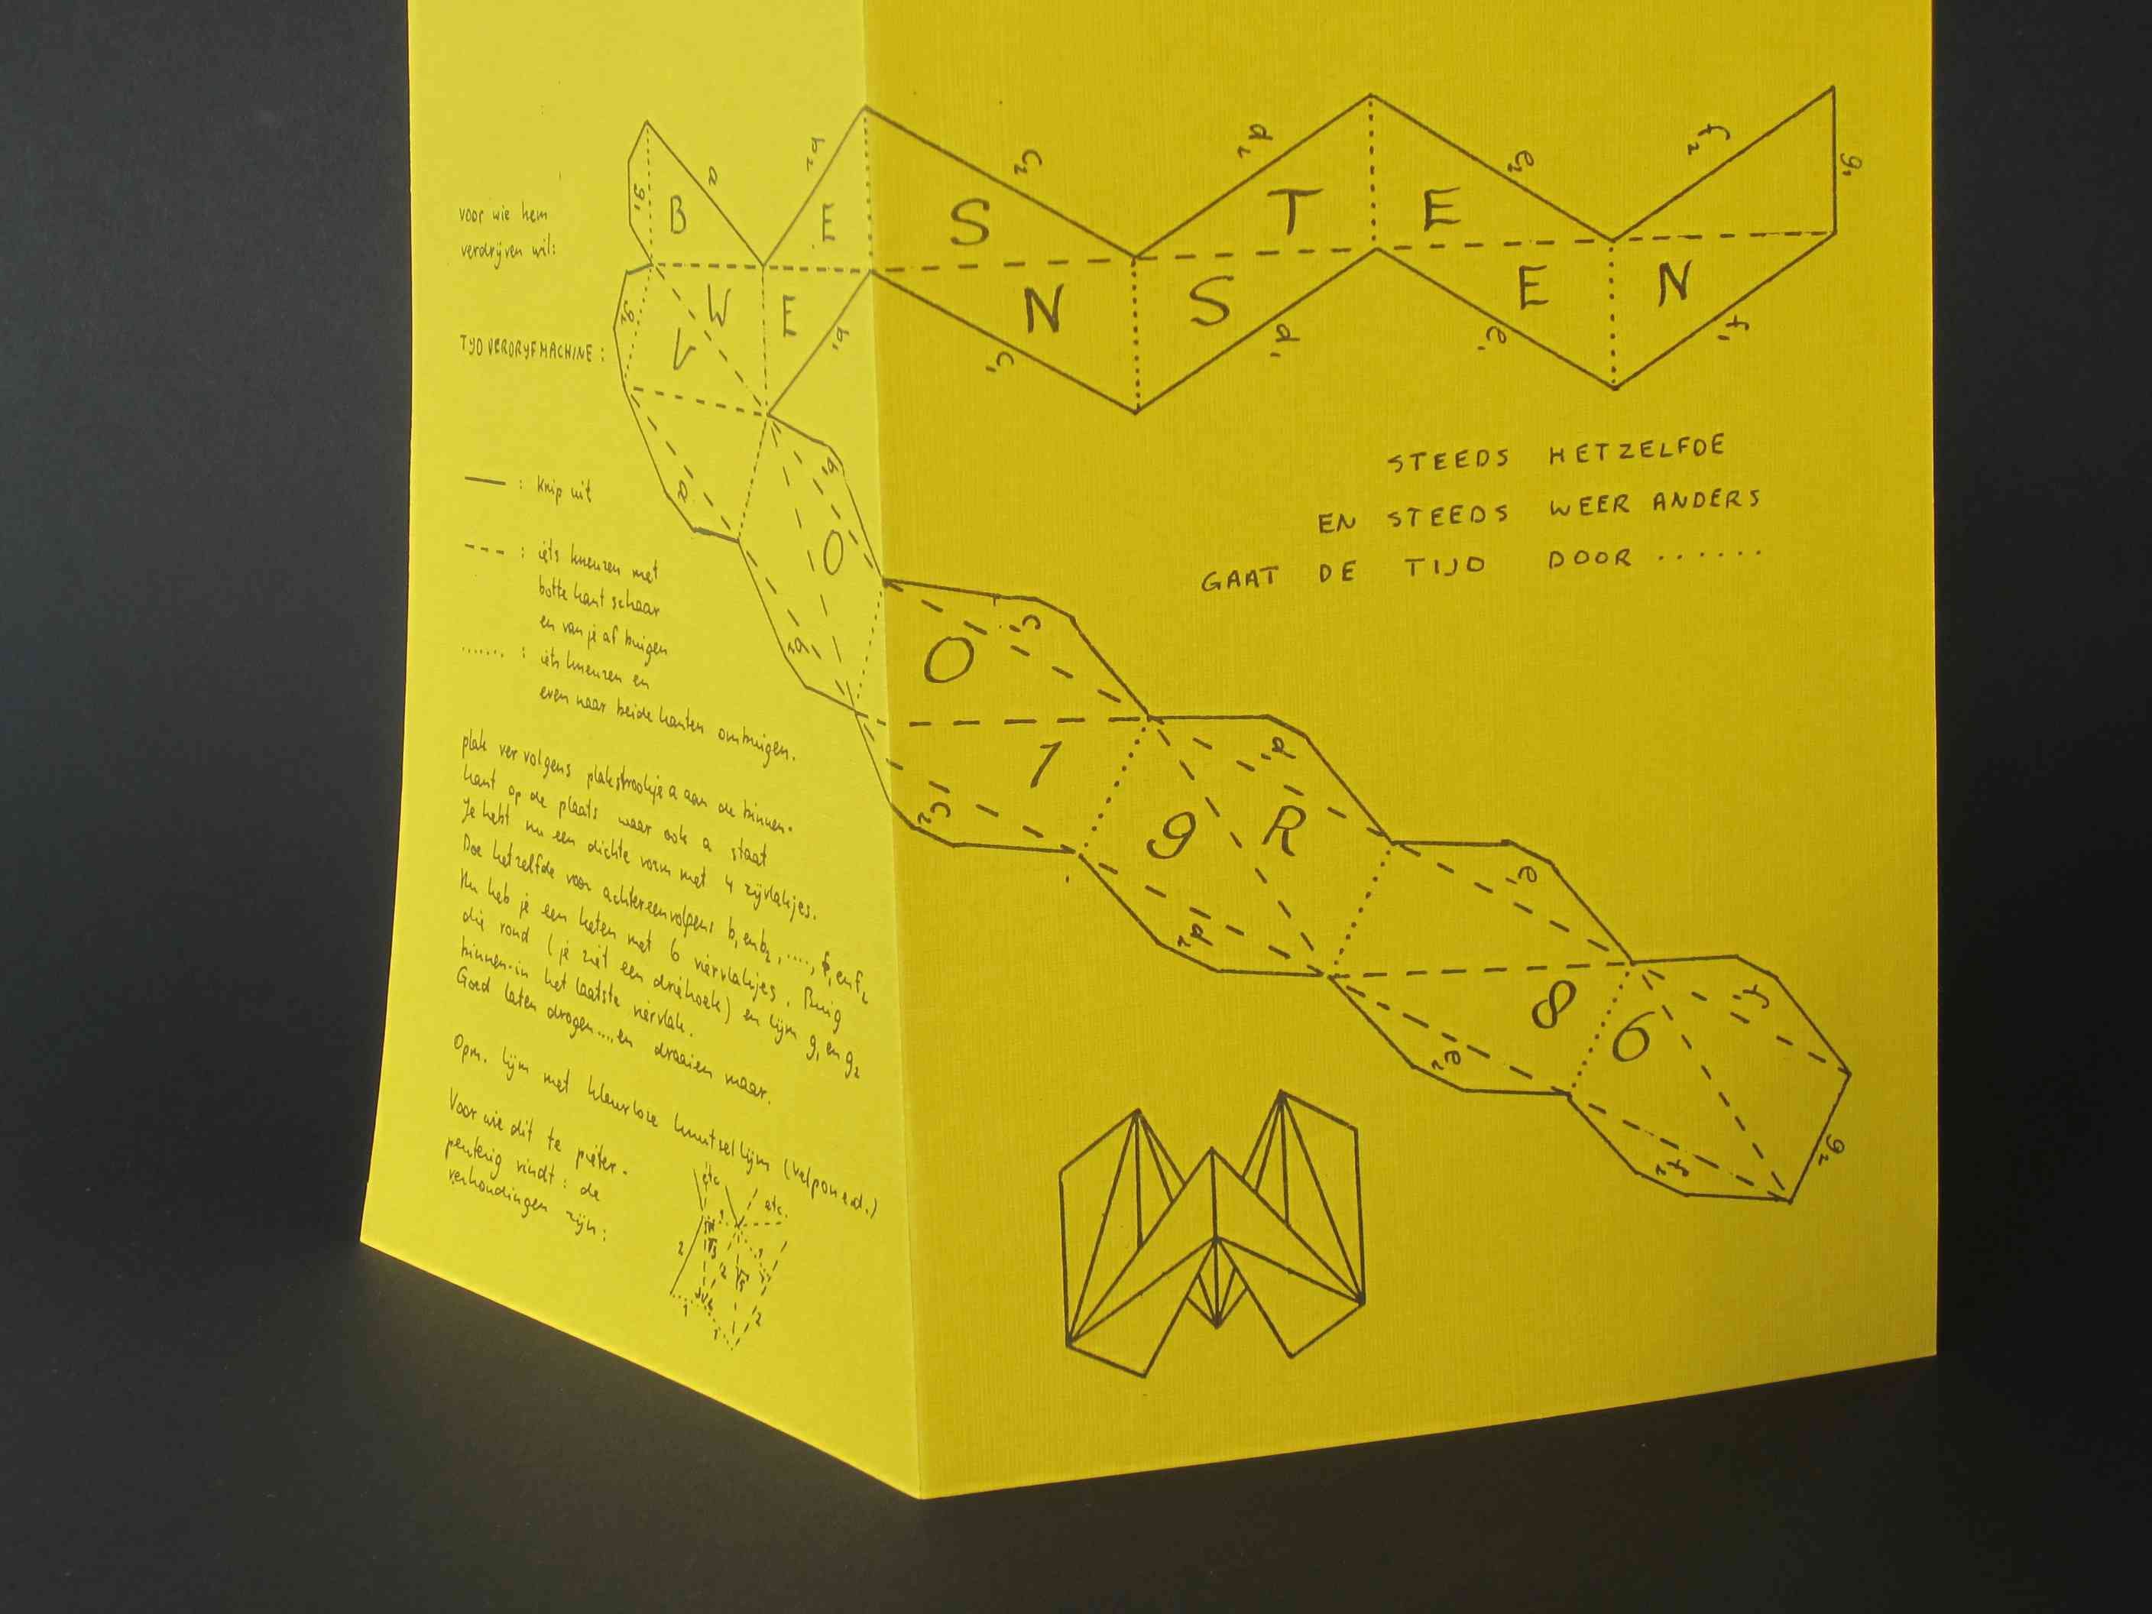
1985

Slide 8
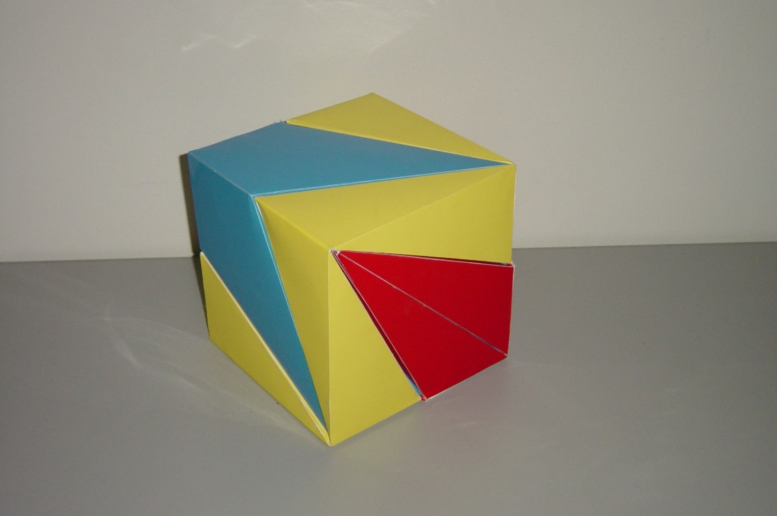
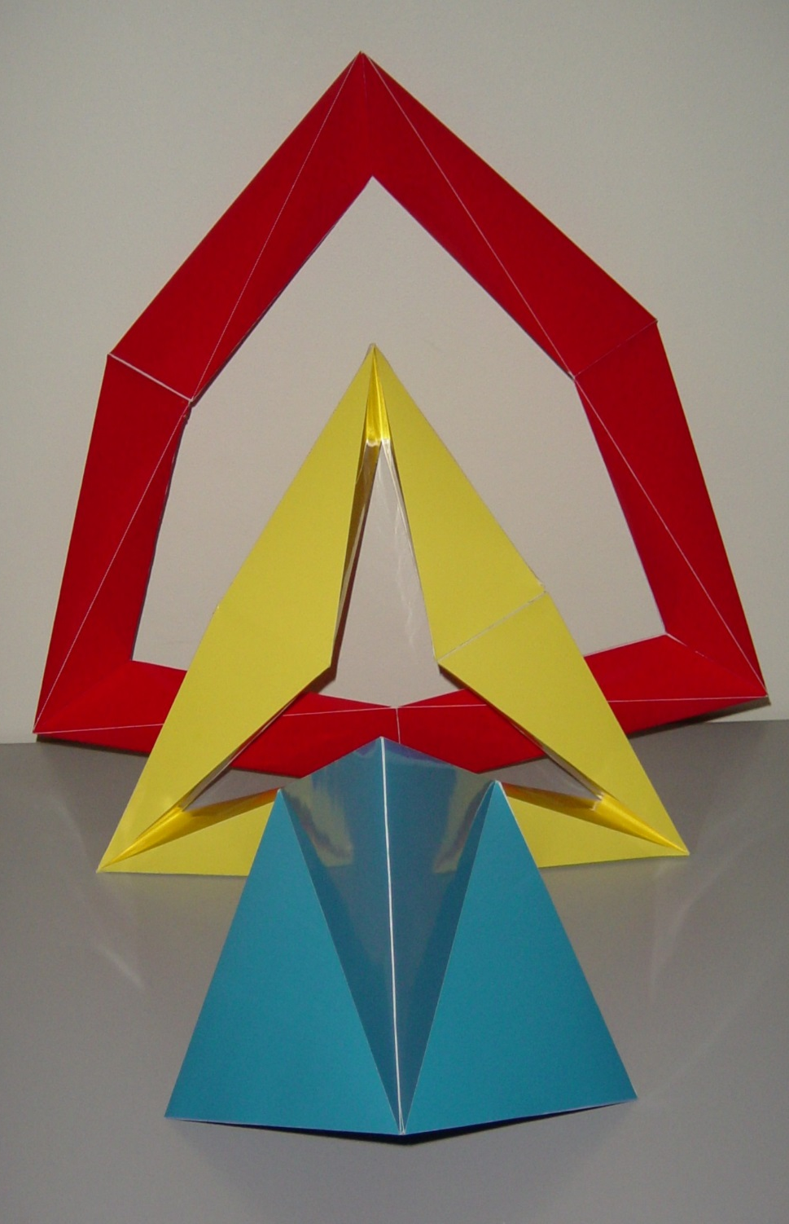
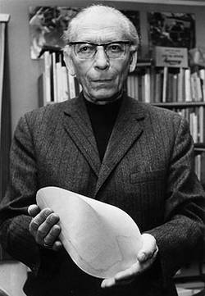
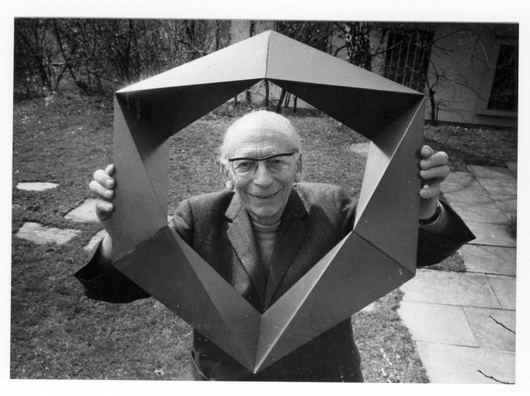
Naar: Paul Schatz

Slide 9
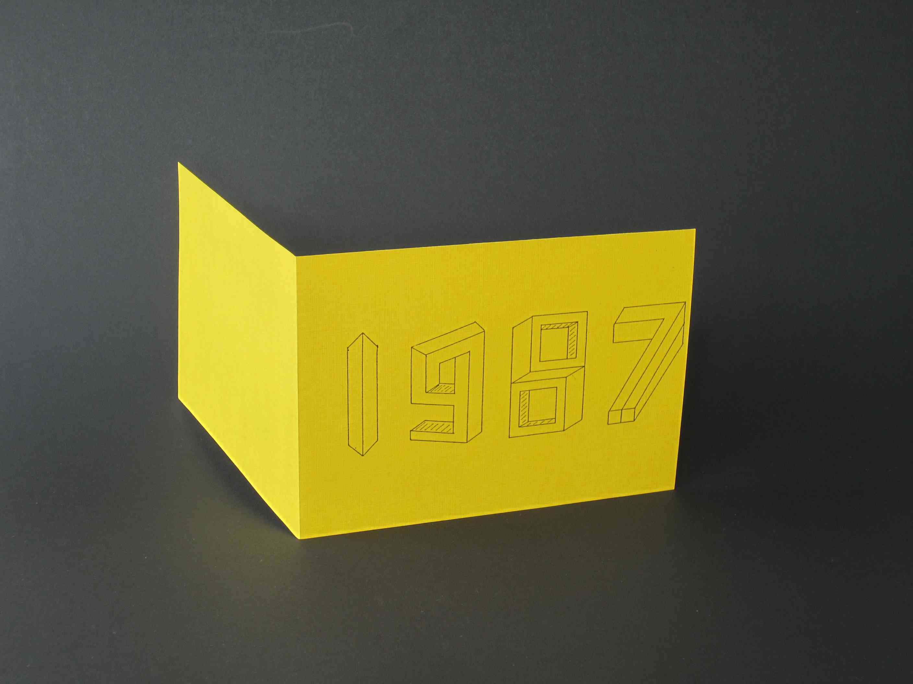
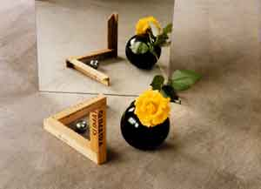
1986
Naar Bruno Ernst , onmogelijke figuren

Slide 10
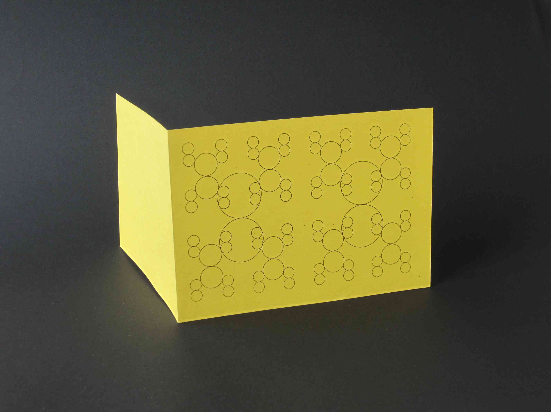
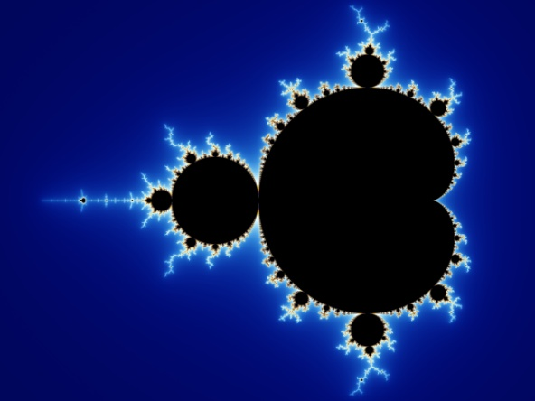
1987
Naar Mandelbrot, Fractals

Slide 11
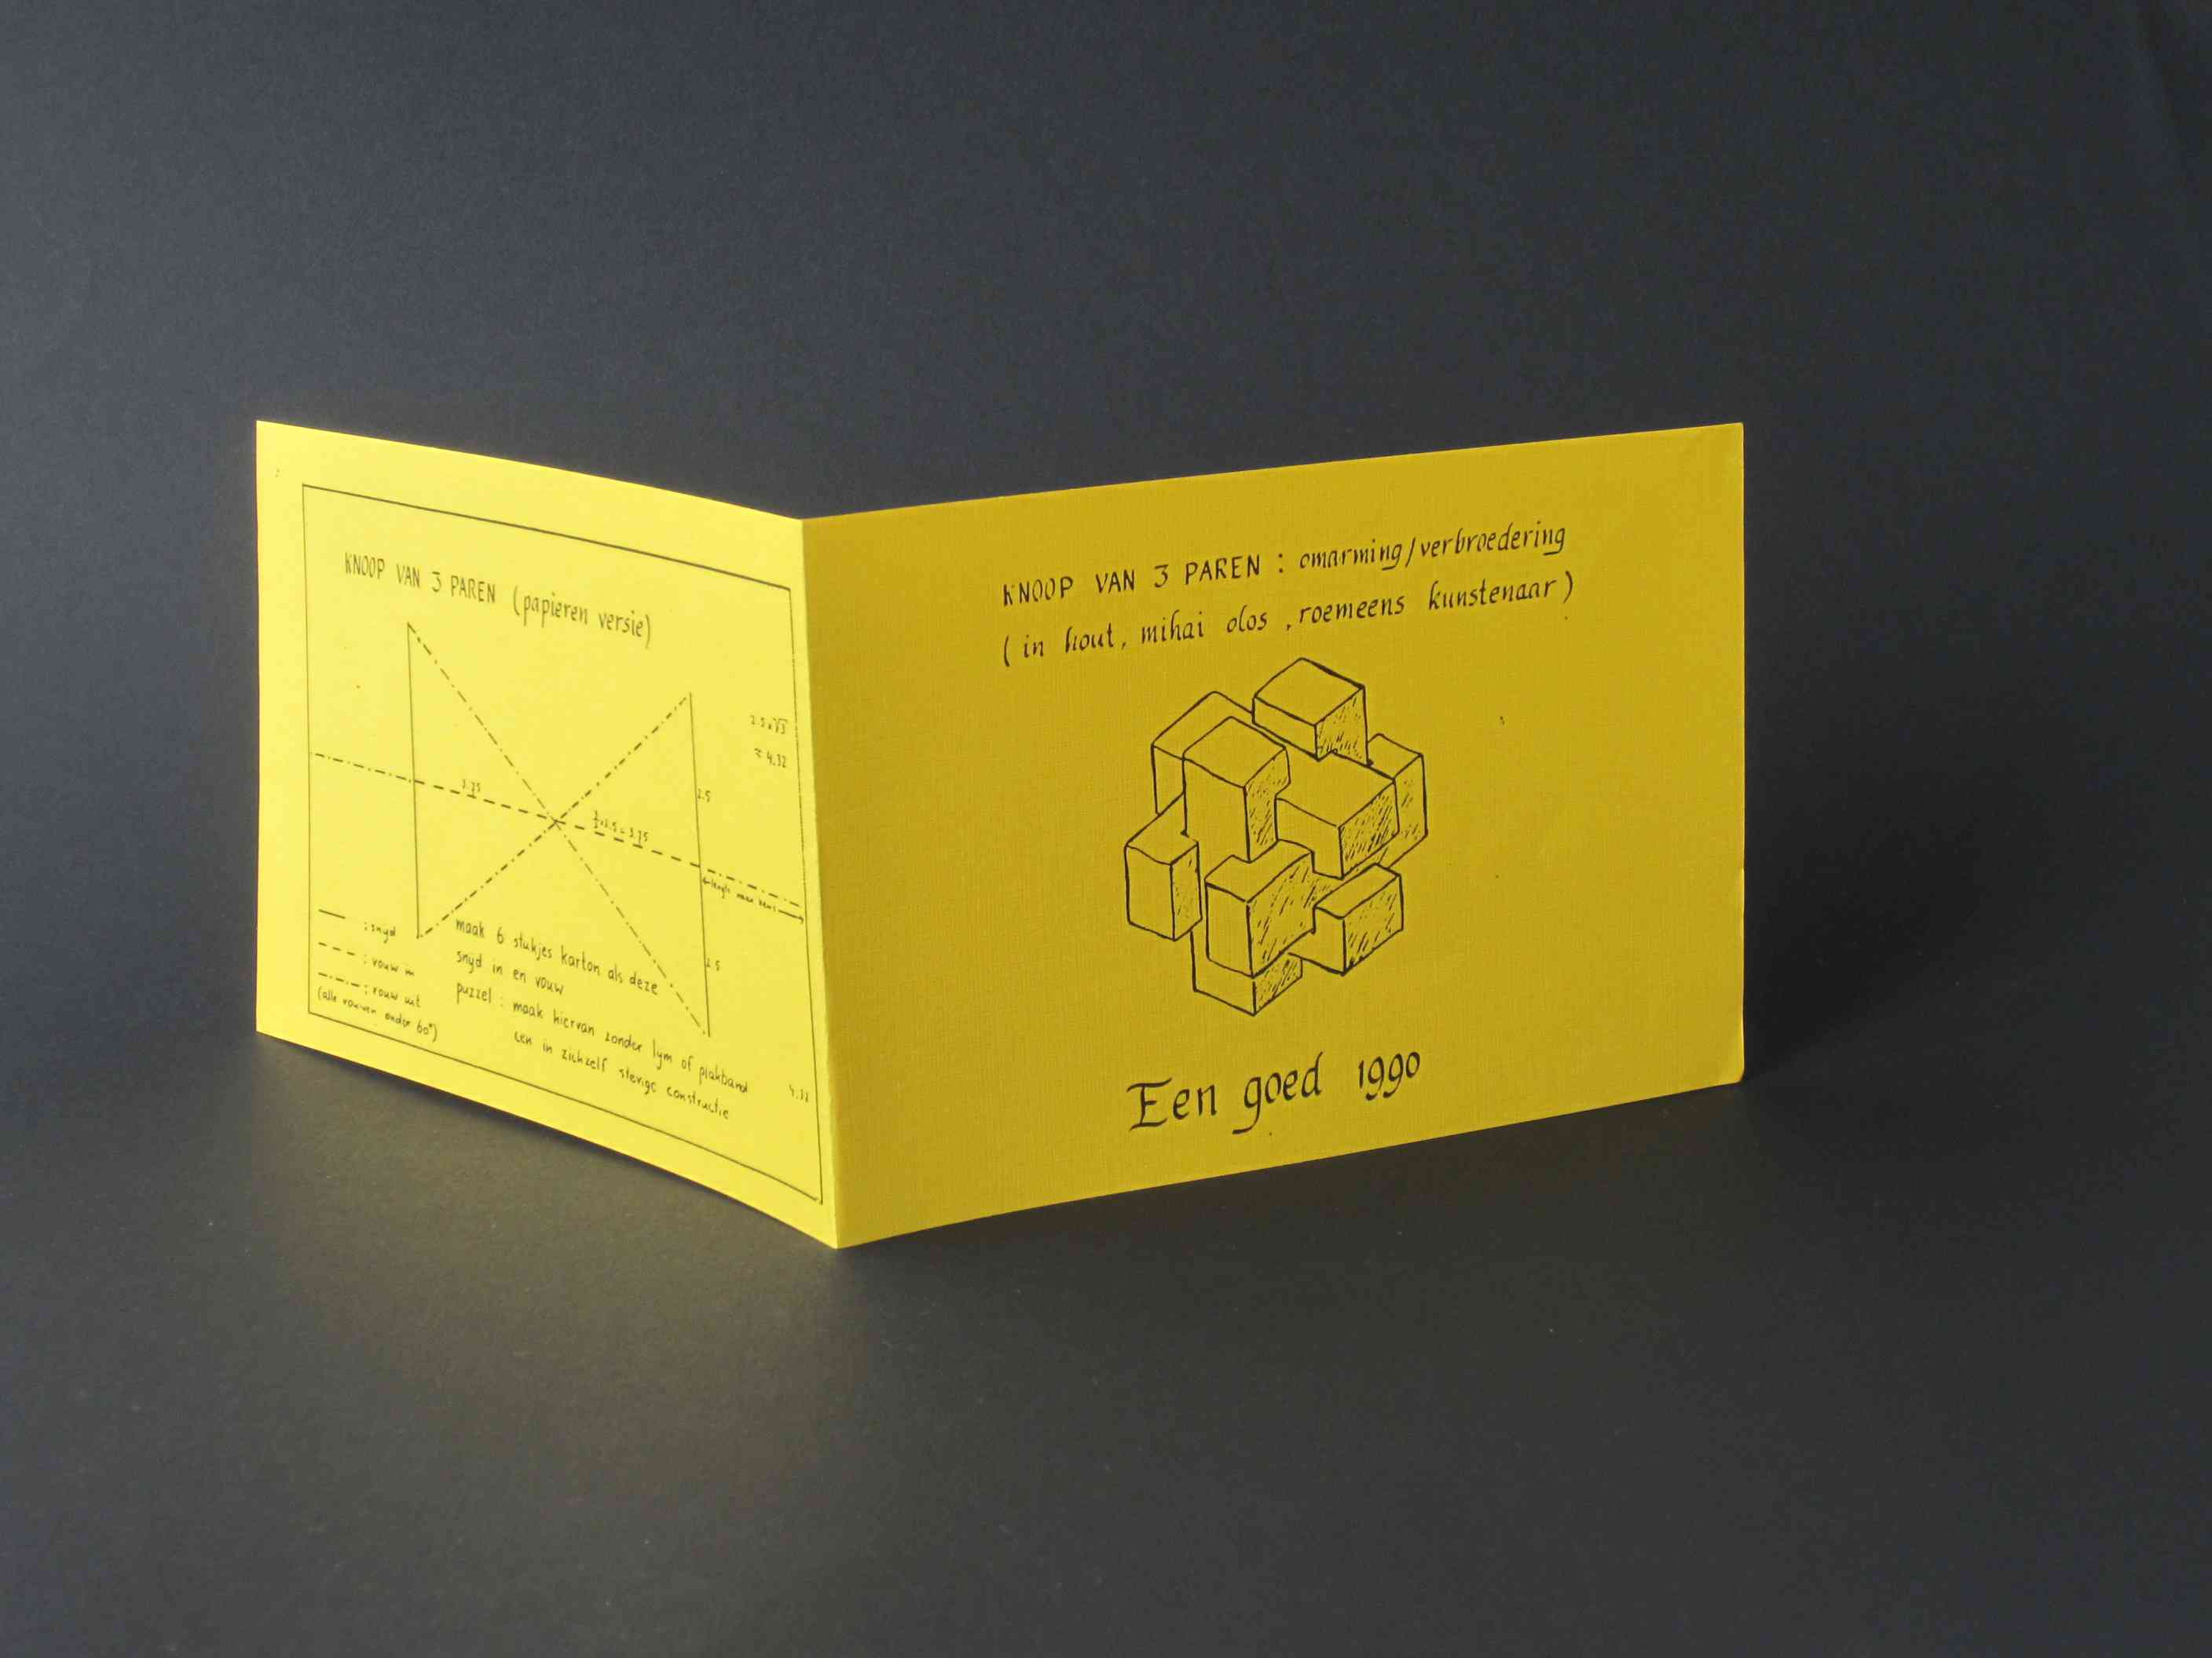
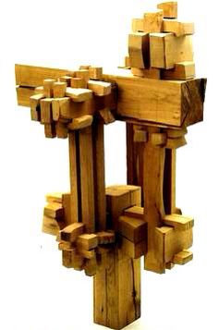
1989
Naar Mihai Olos, Constructies uit Roemeense houtbouw

Slide 12
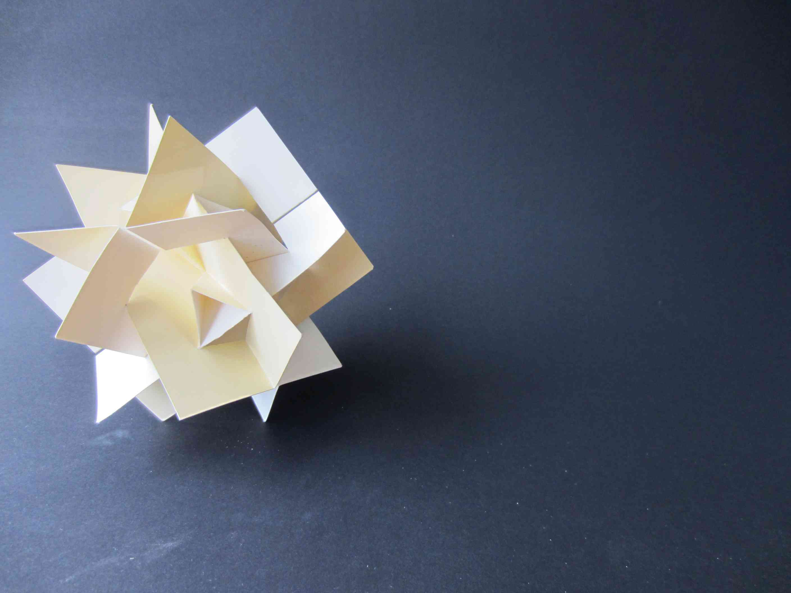
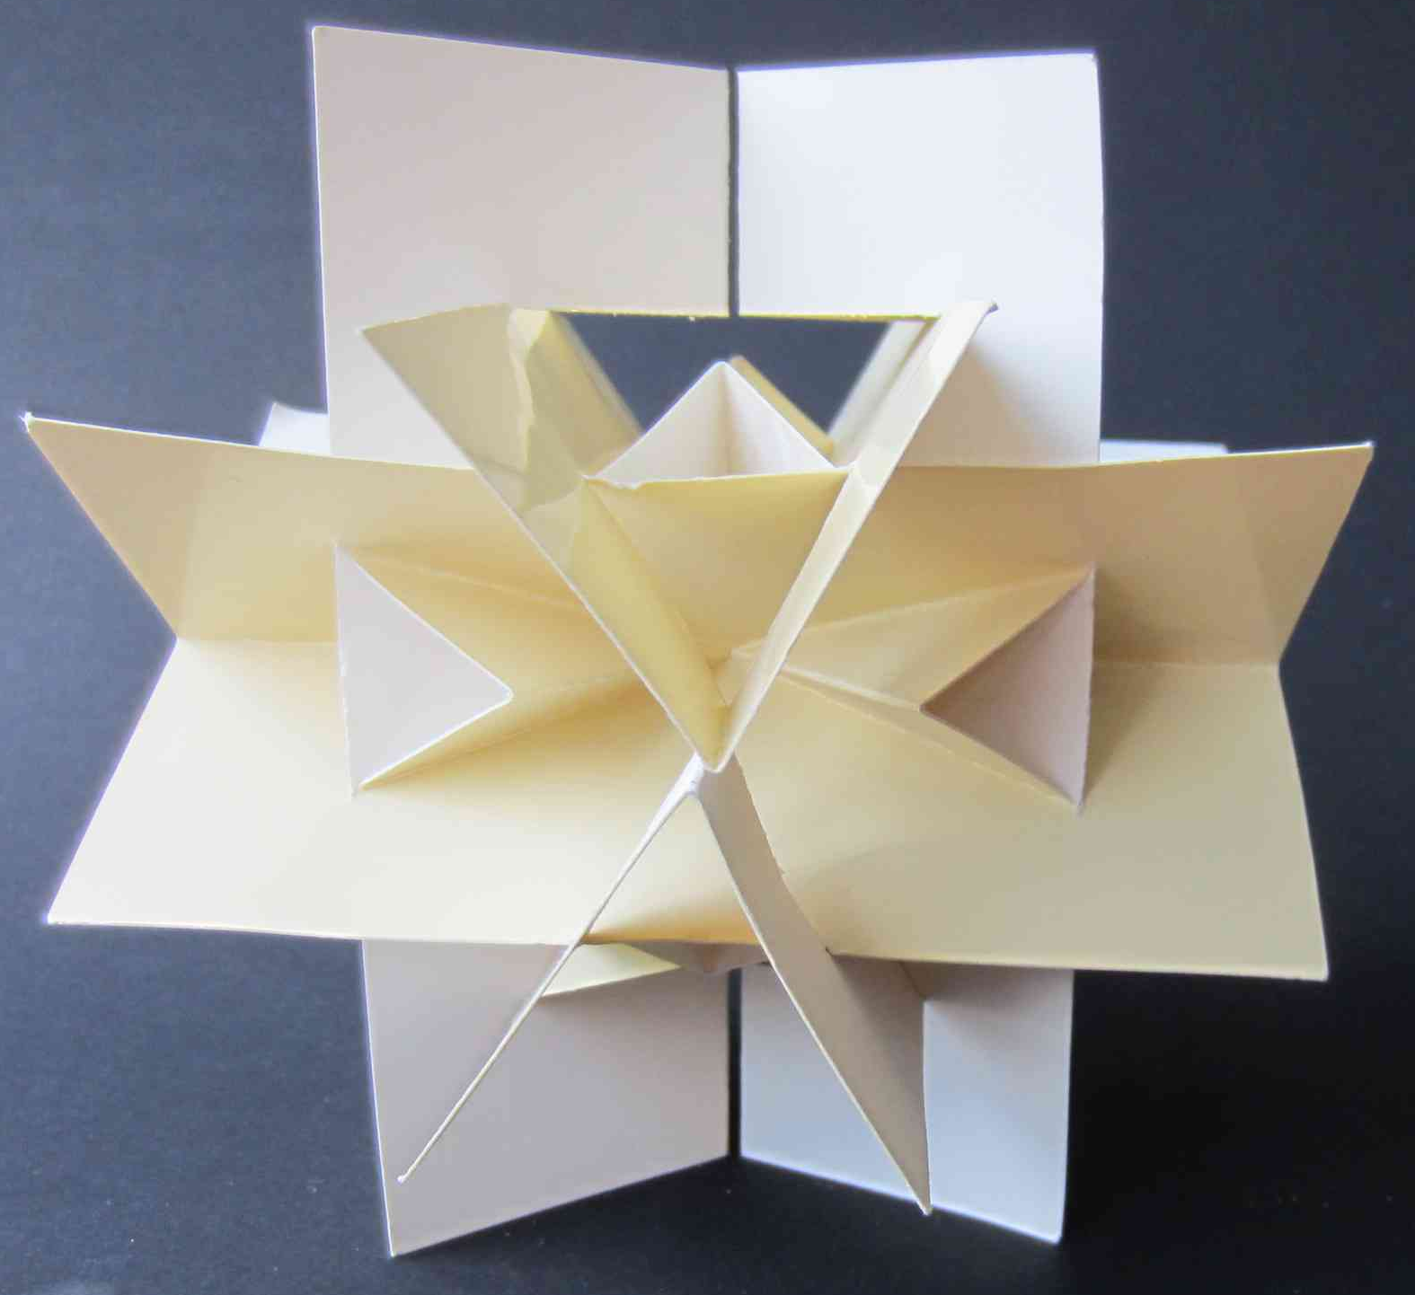

Slide 14
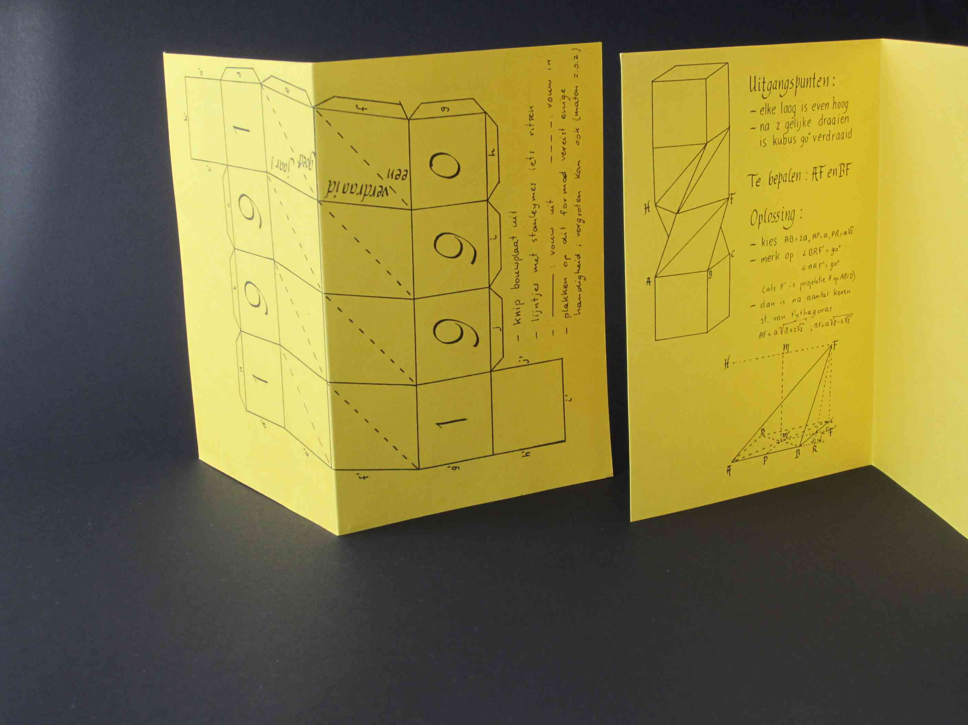
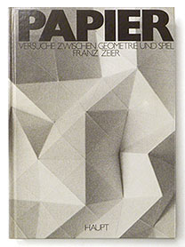
1990
naar Franz Zeier

Slide 15
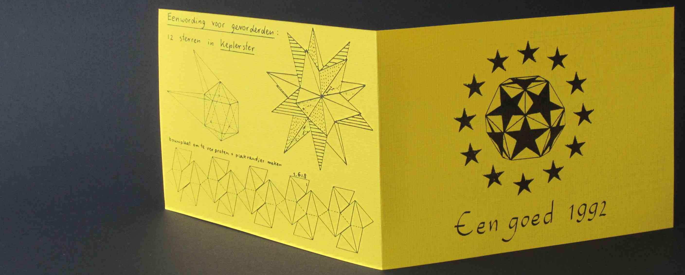
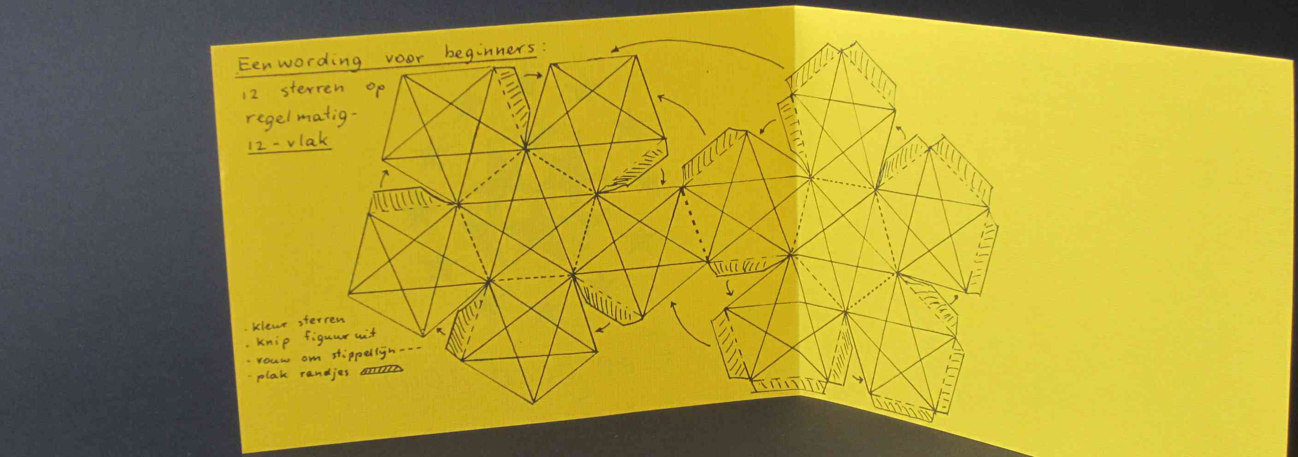
1991

Slide 16
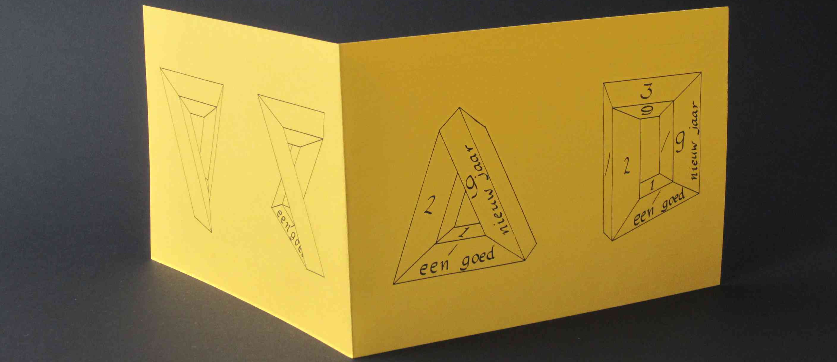
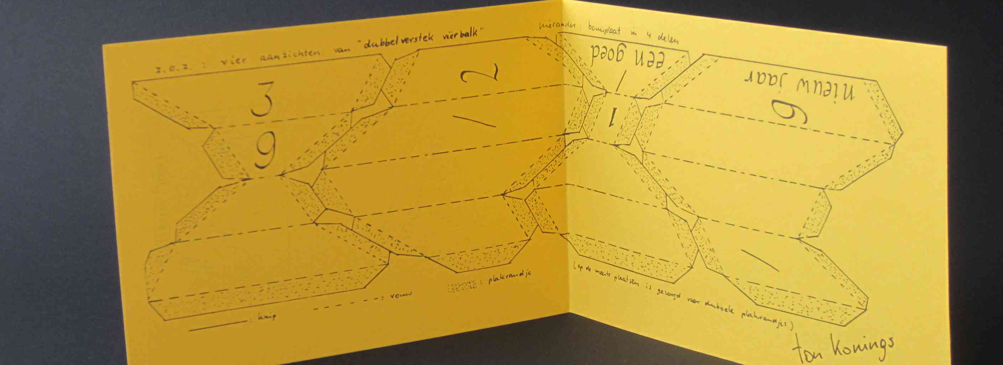
1992

Slide 17
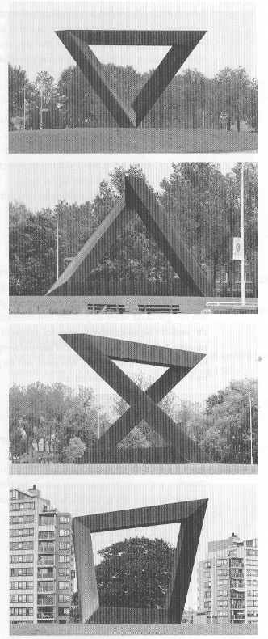
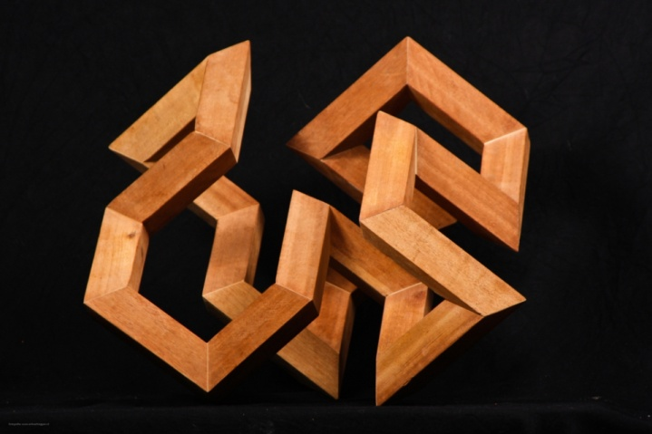
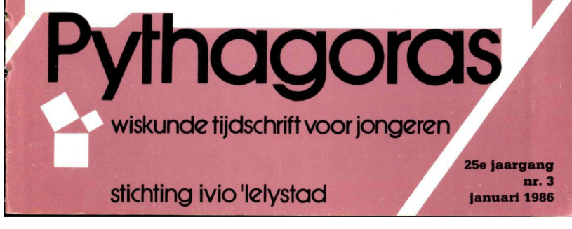
“Swing”, 1977, Arie Berkulin, Eindhoven
Popke Bakker, dubbelverstek
Zie: o.a.

Slide 18
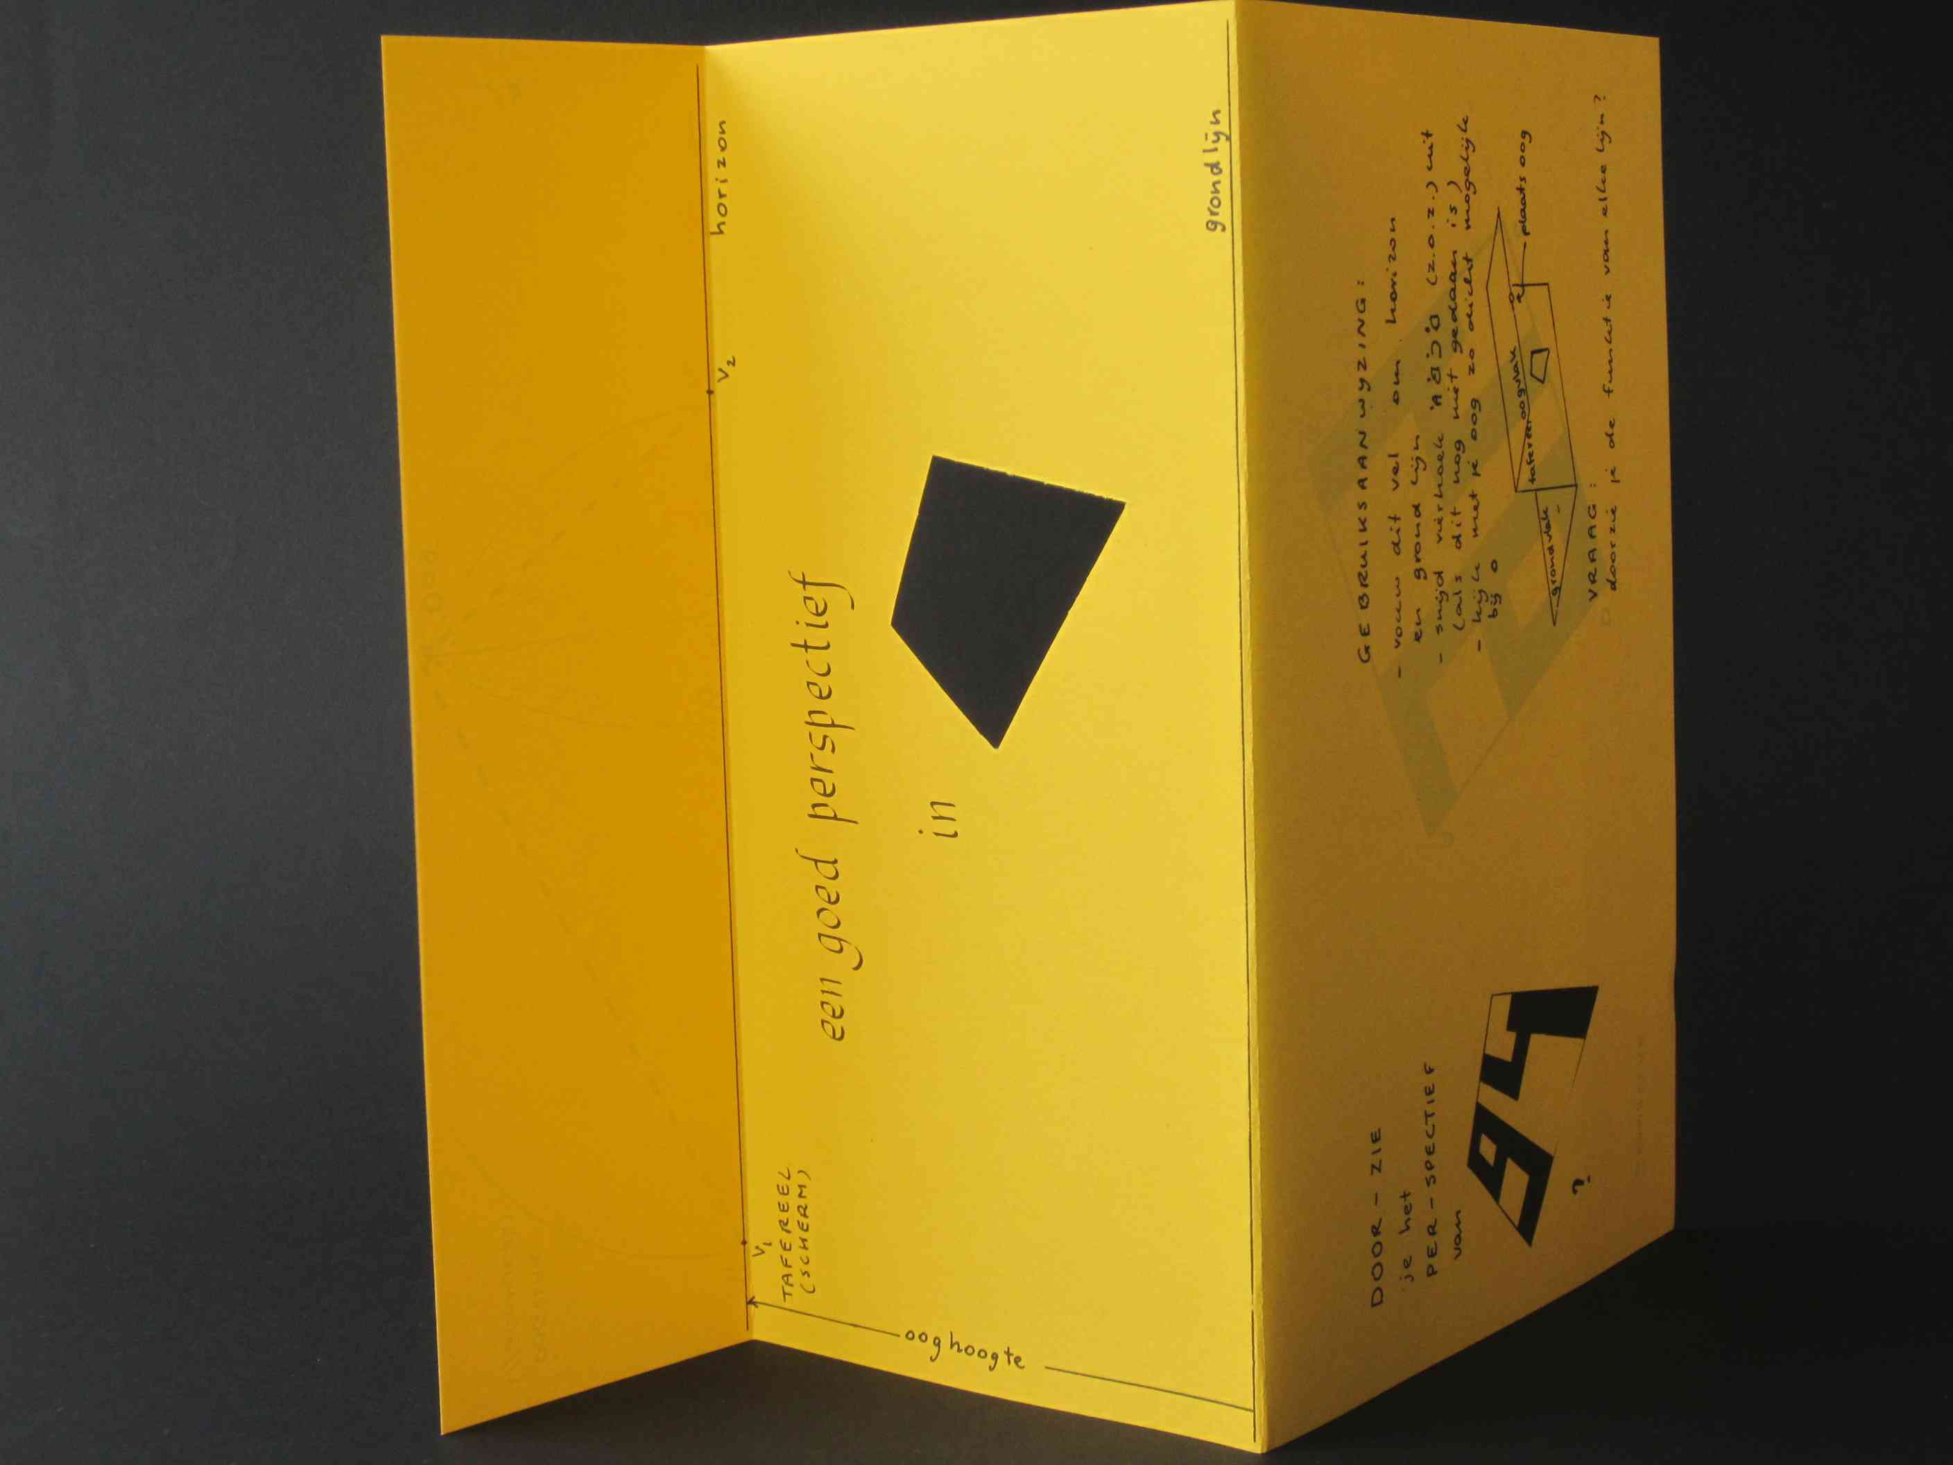
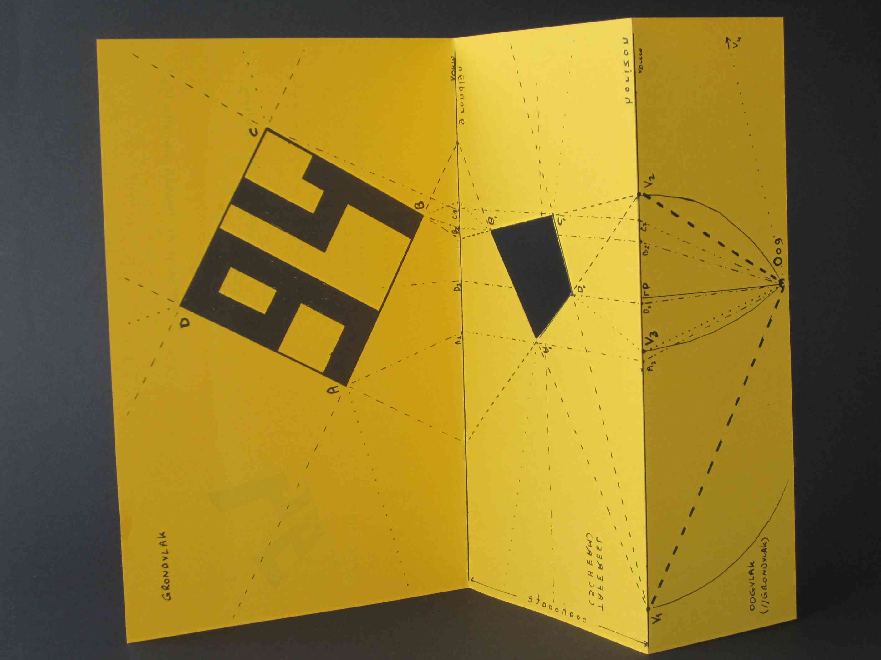
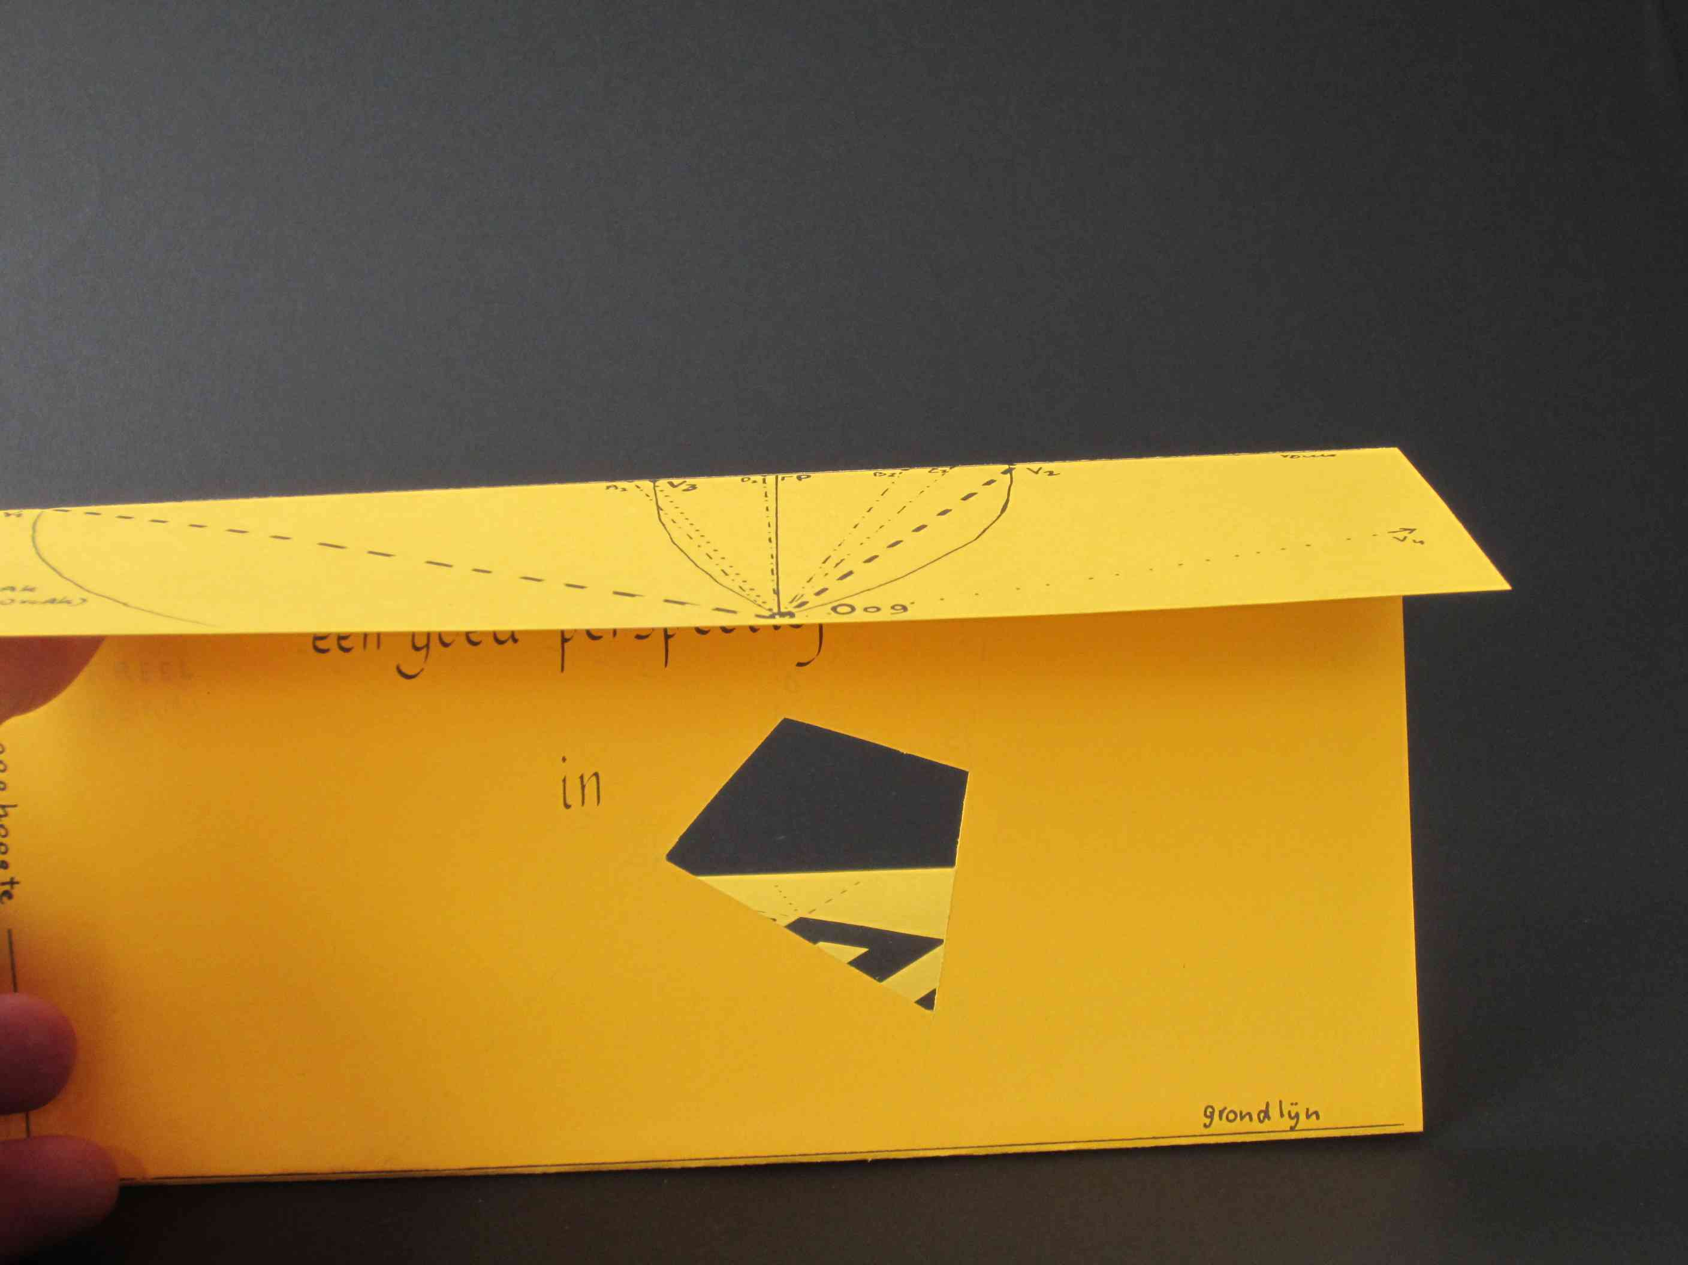
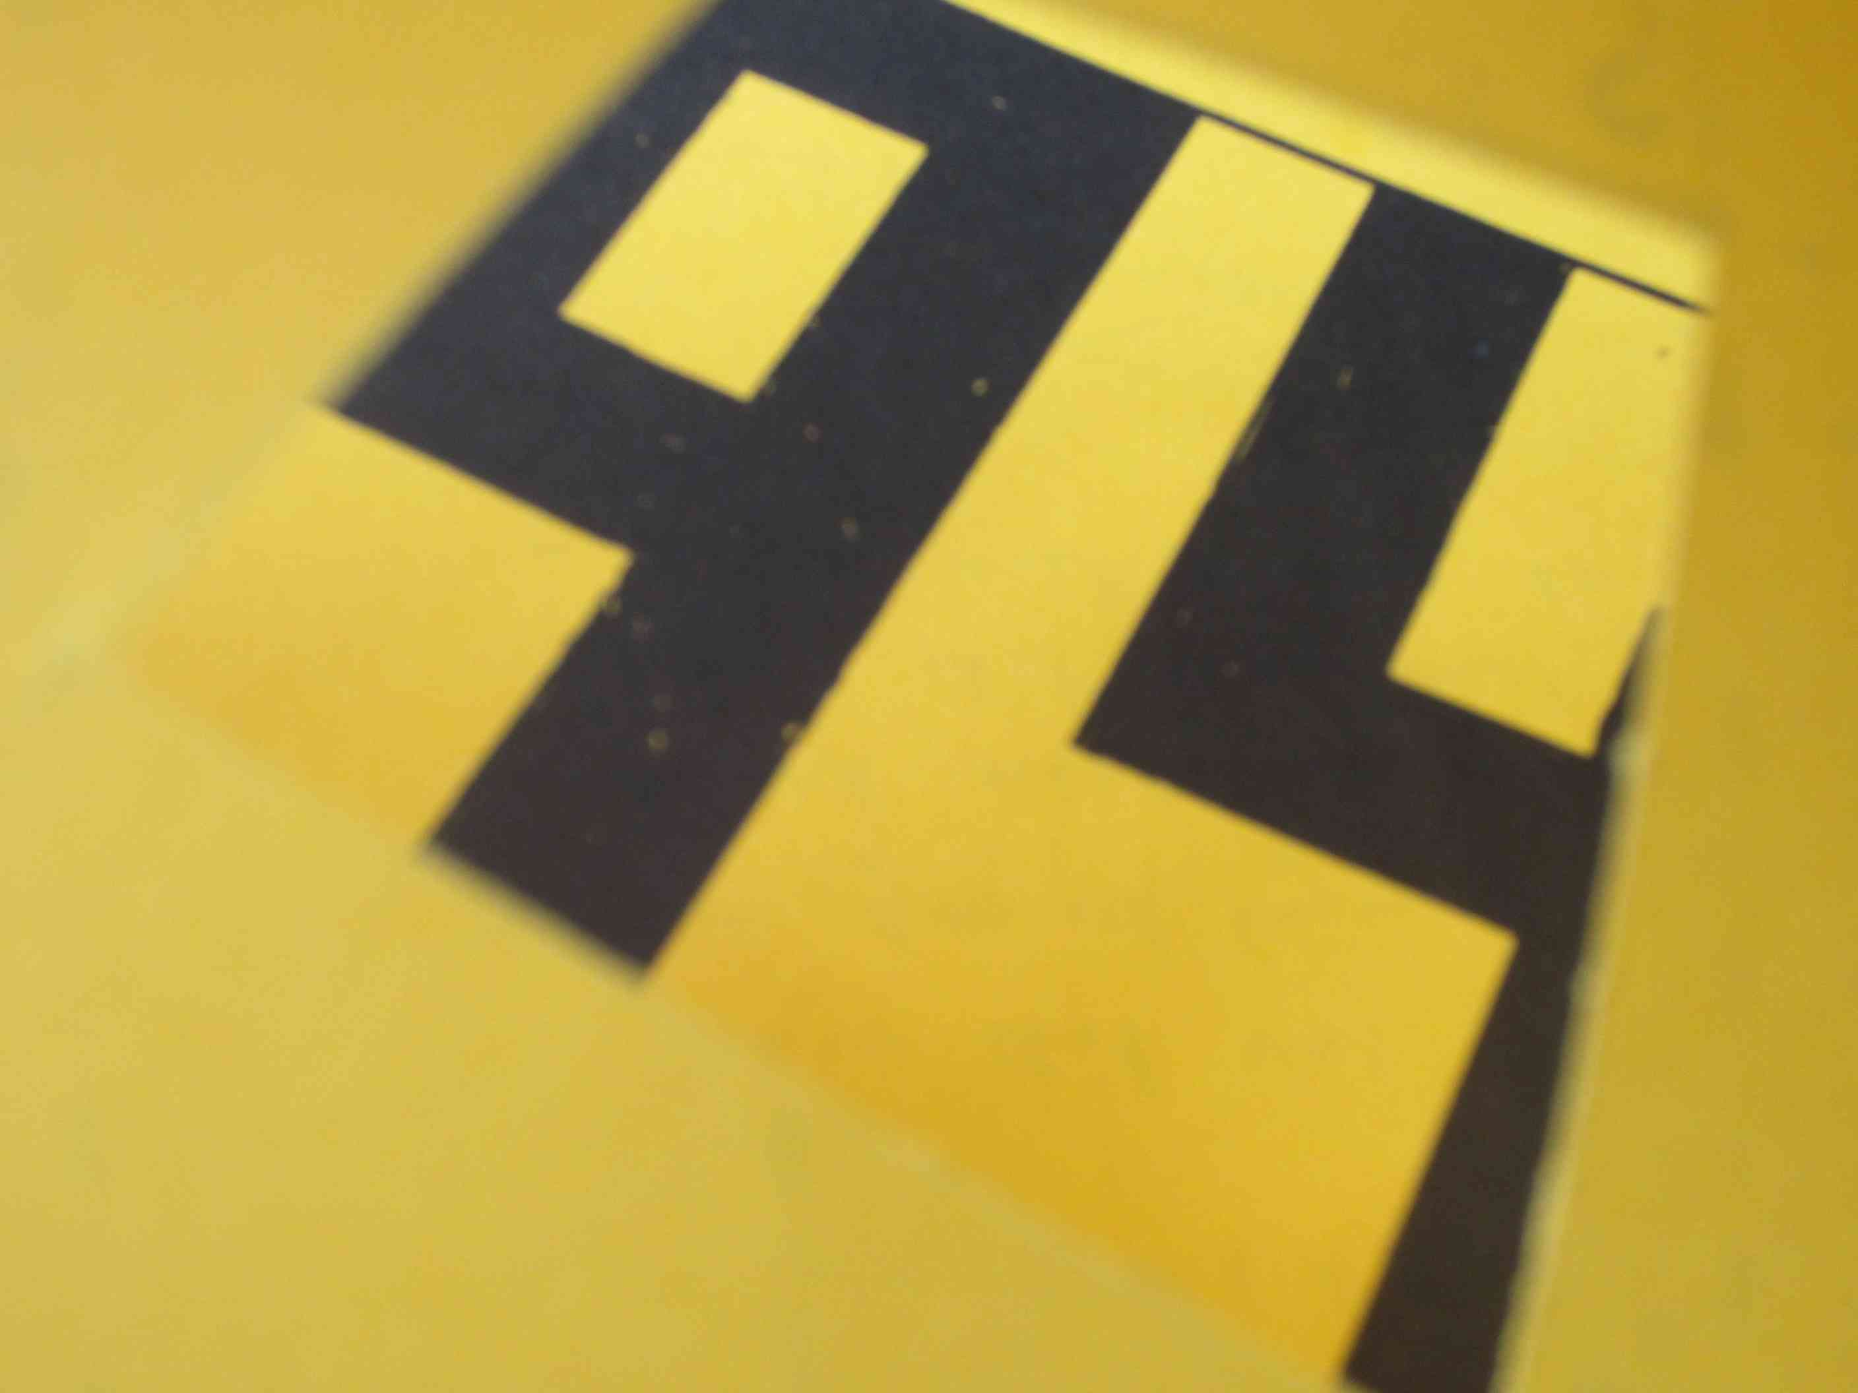
1993

Slide 19
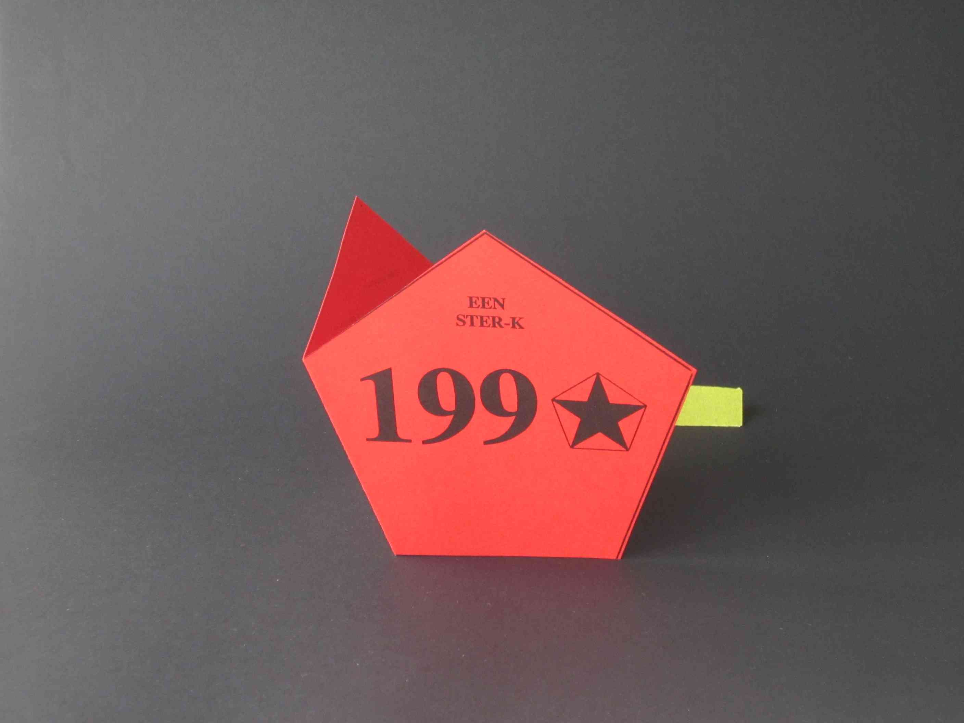
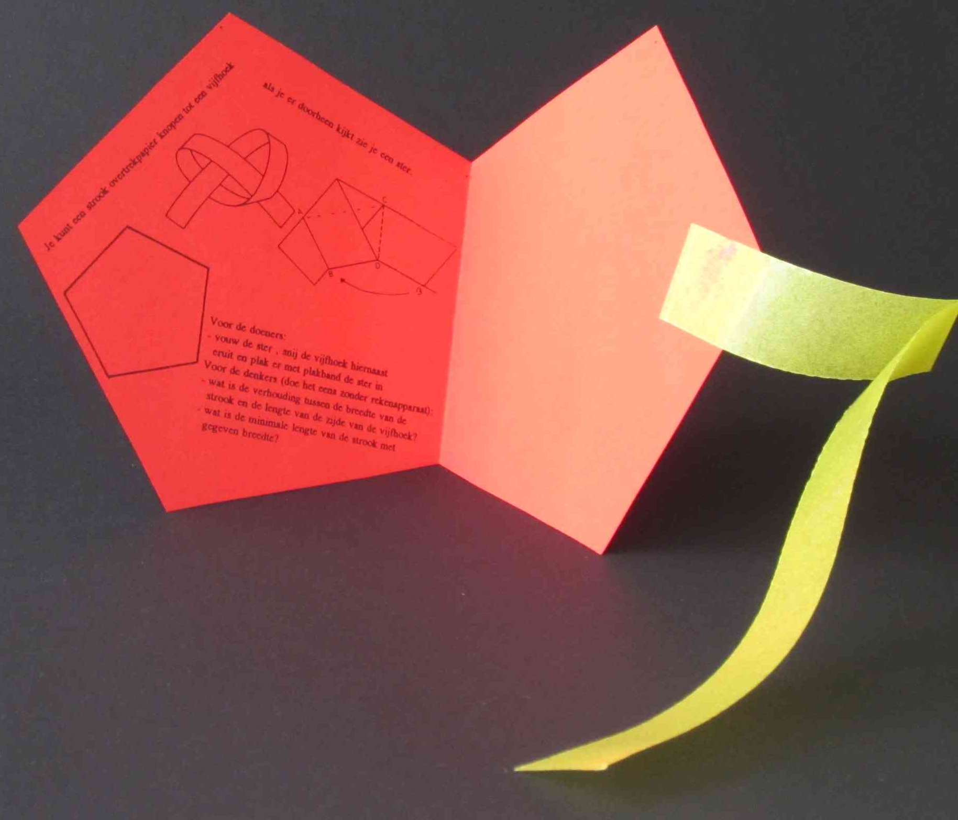
1994

Slide 21
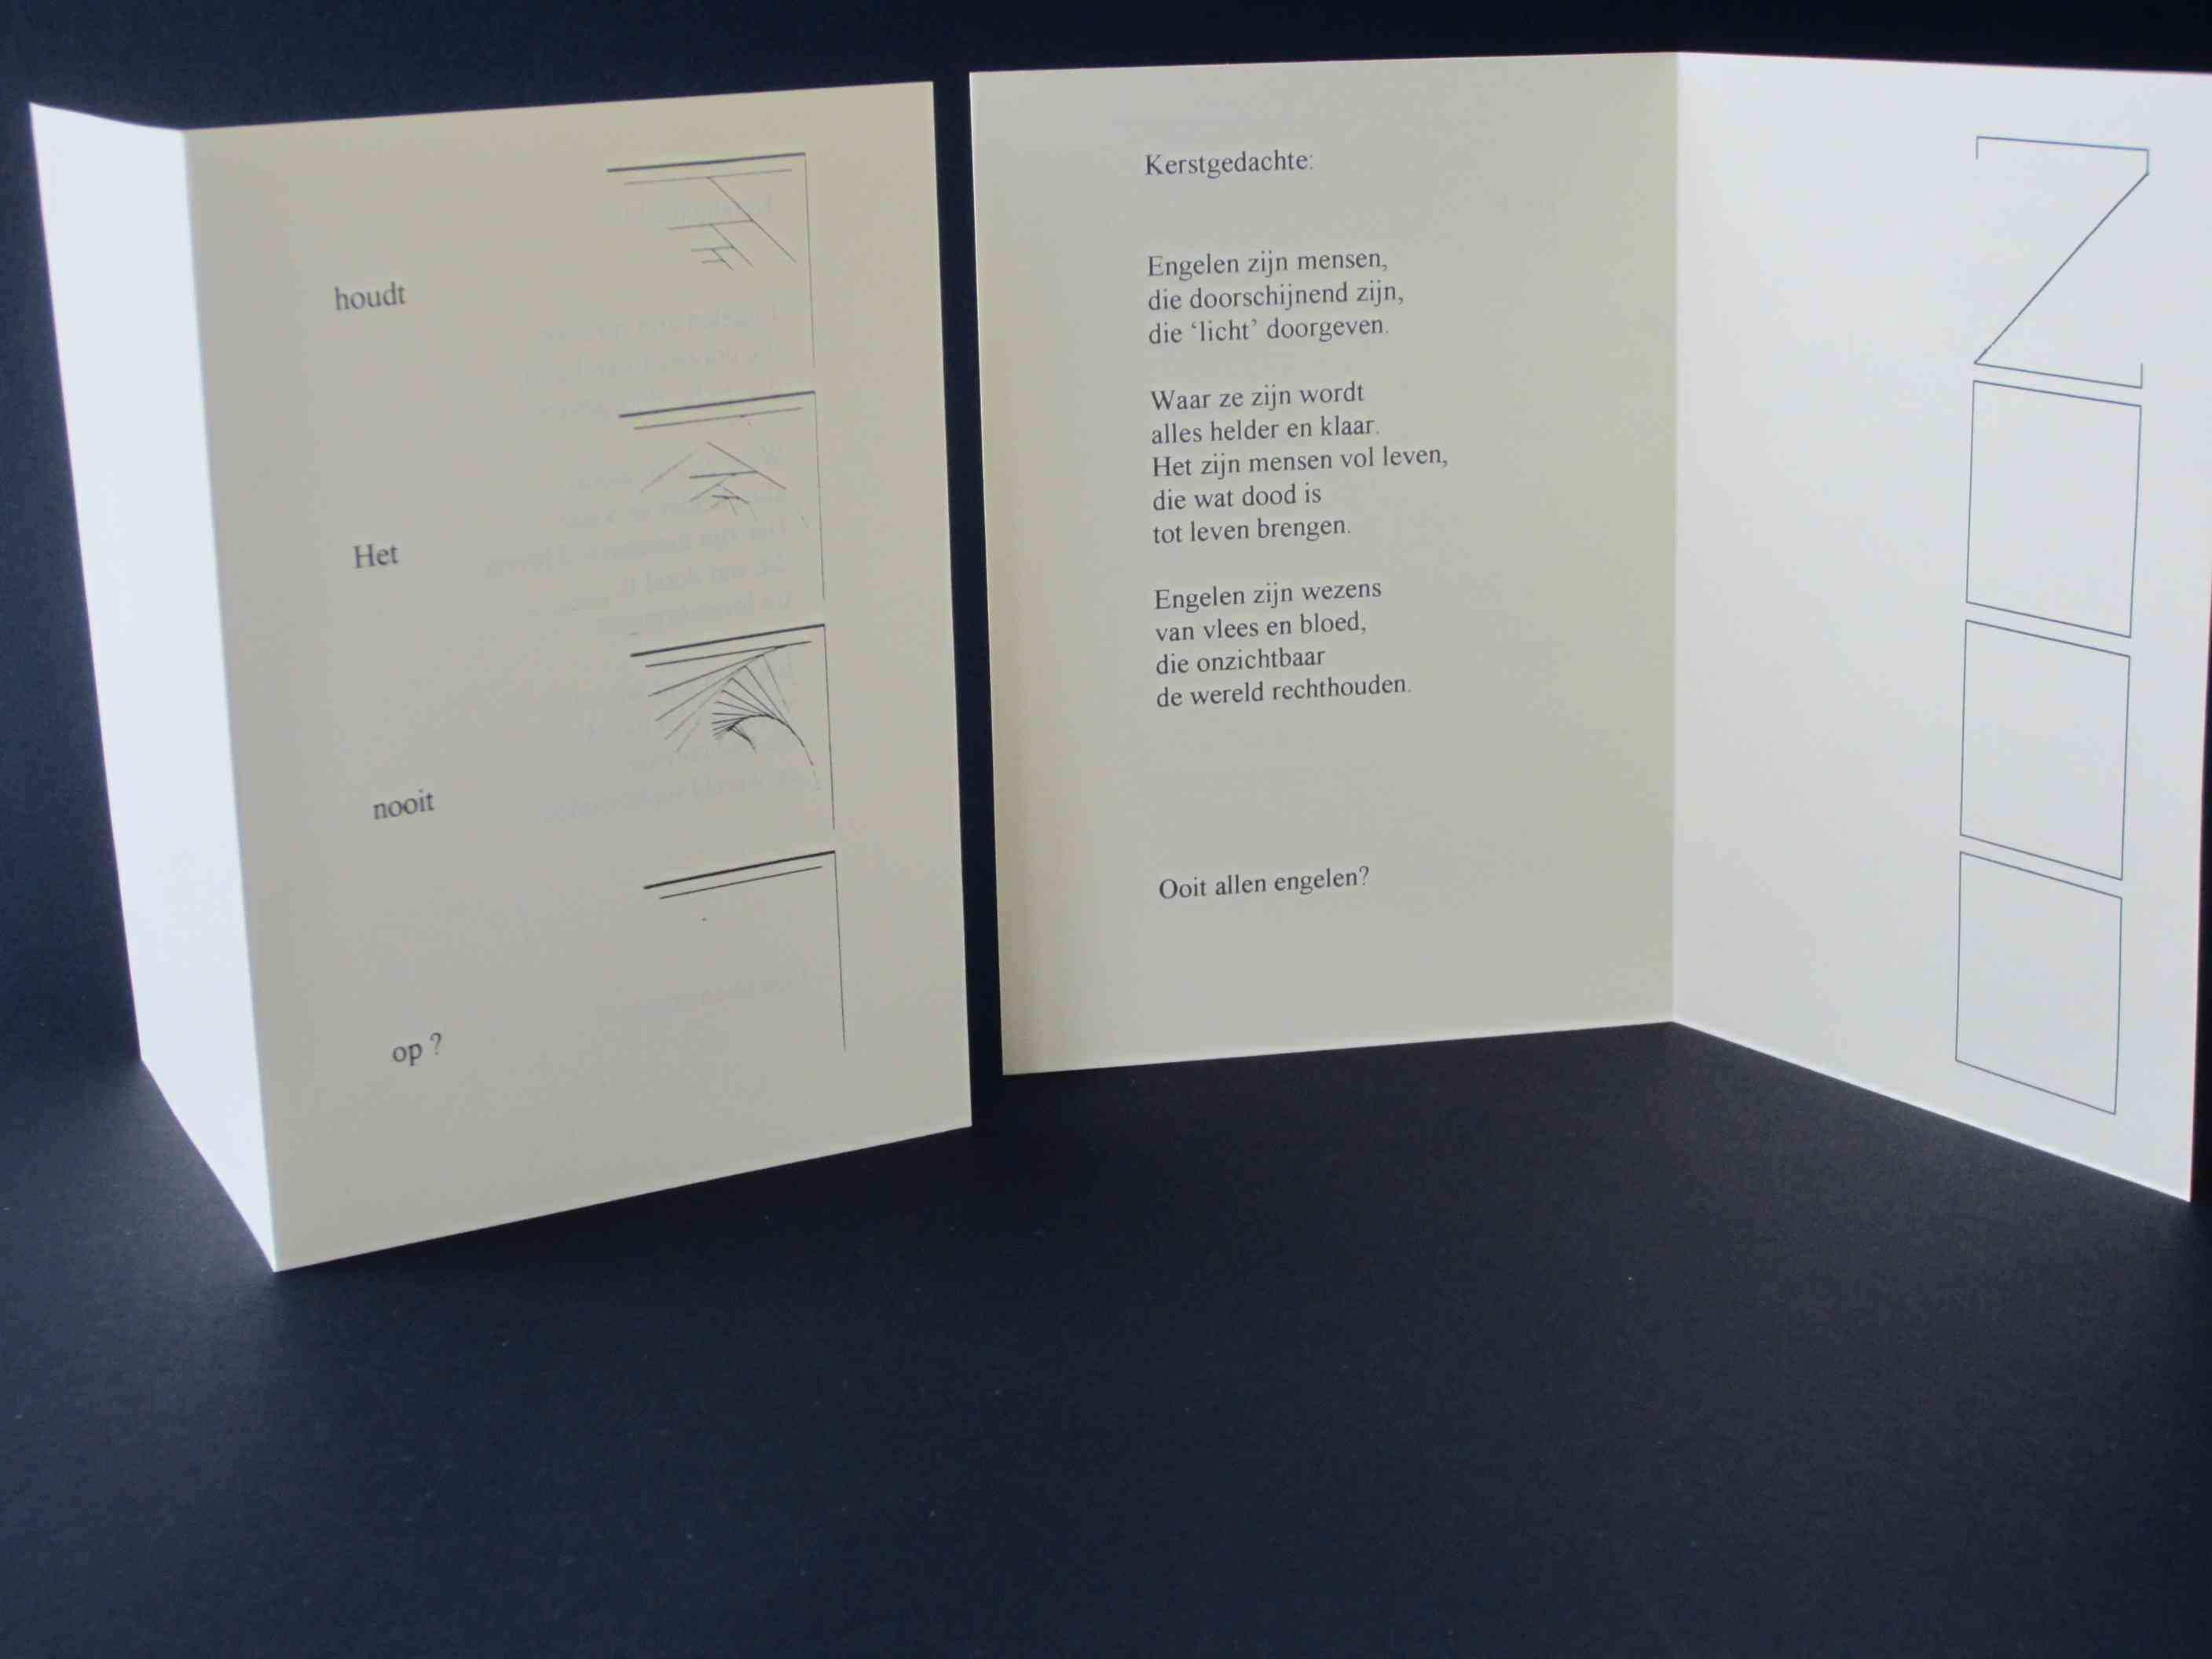
1999

Slide 22
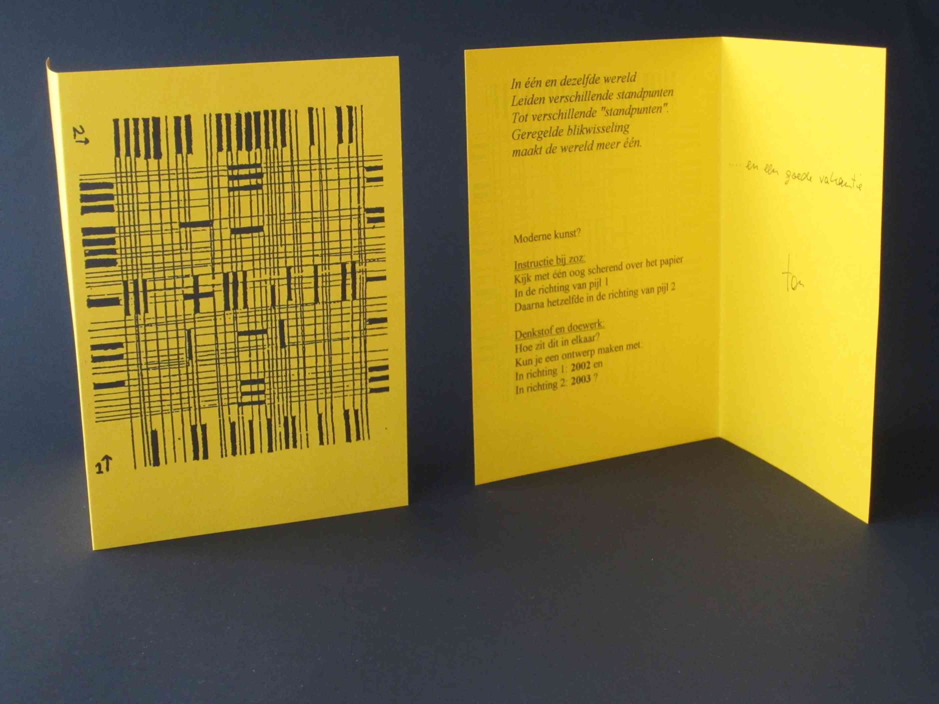
2002

Slide 23
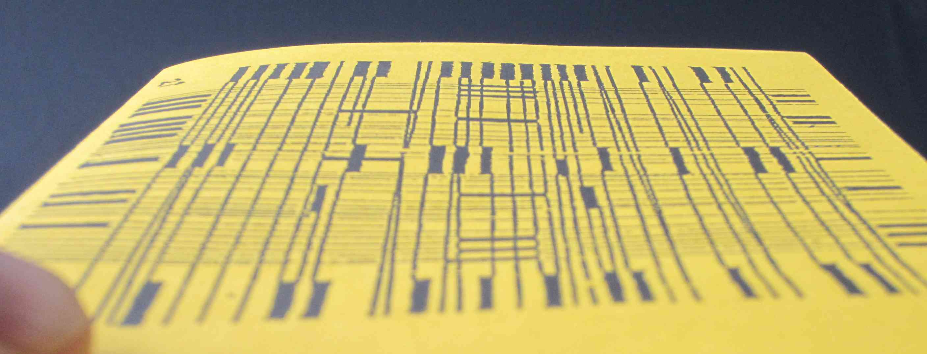
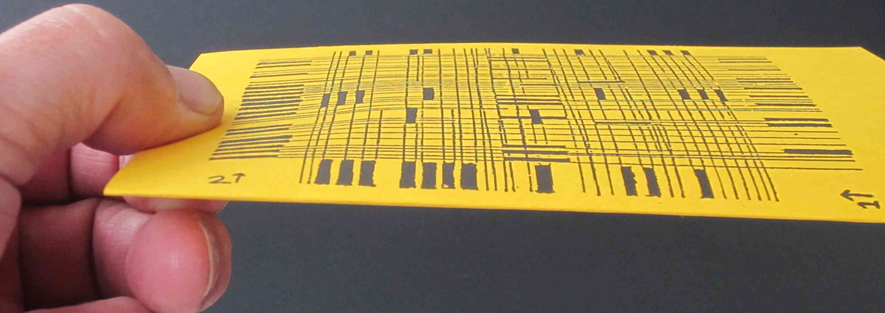

Slide 24
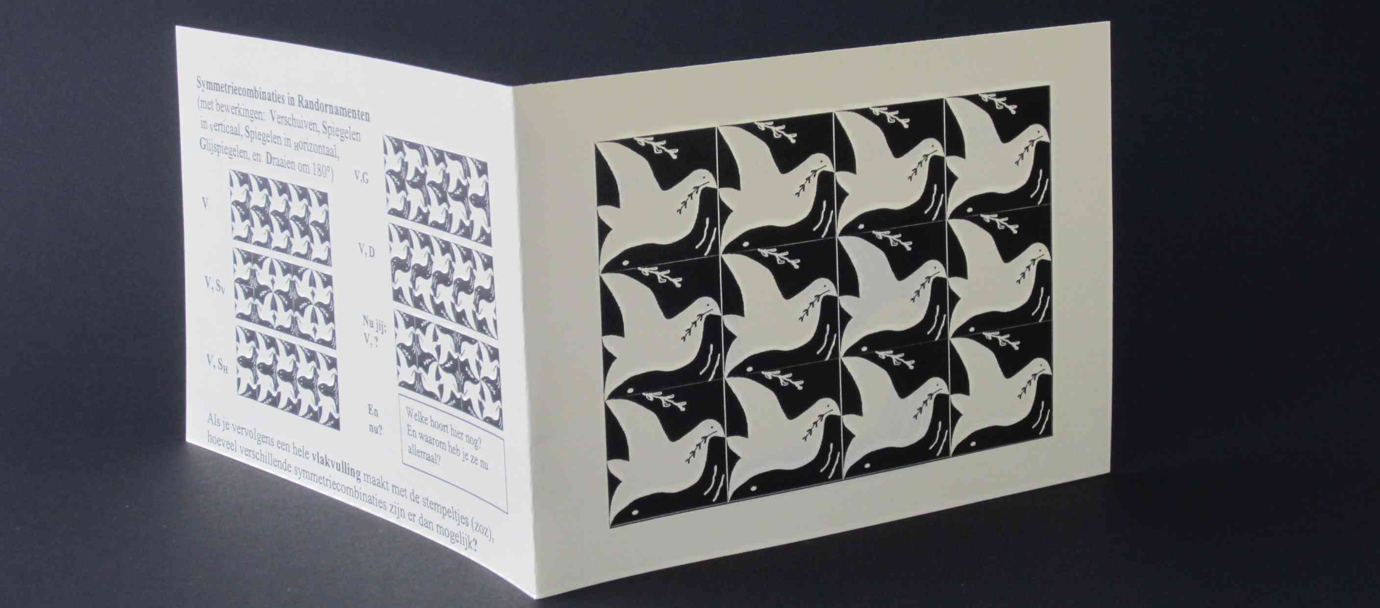
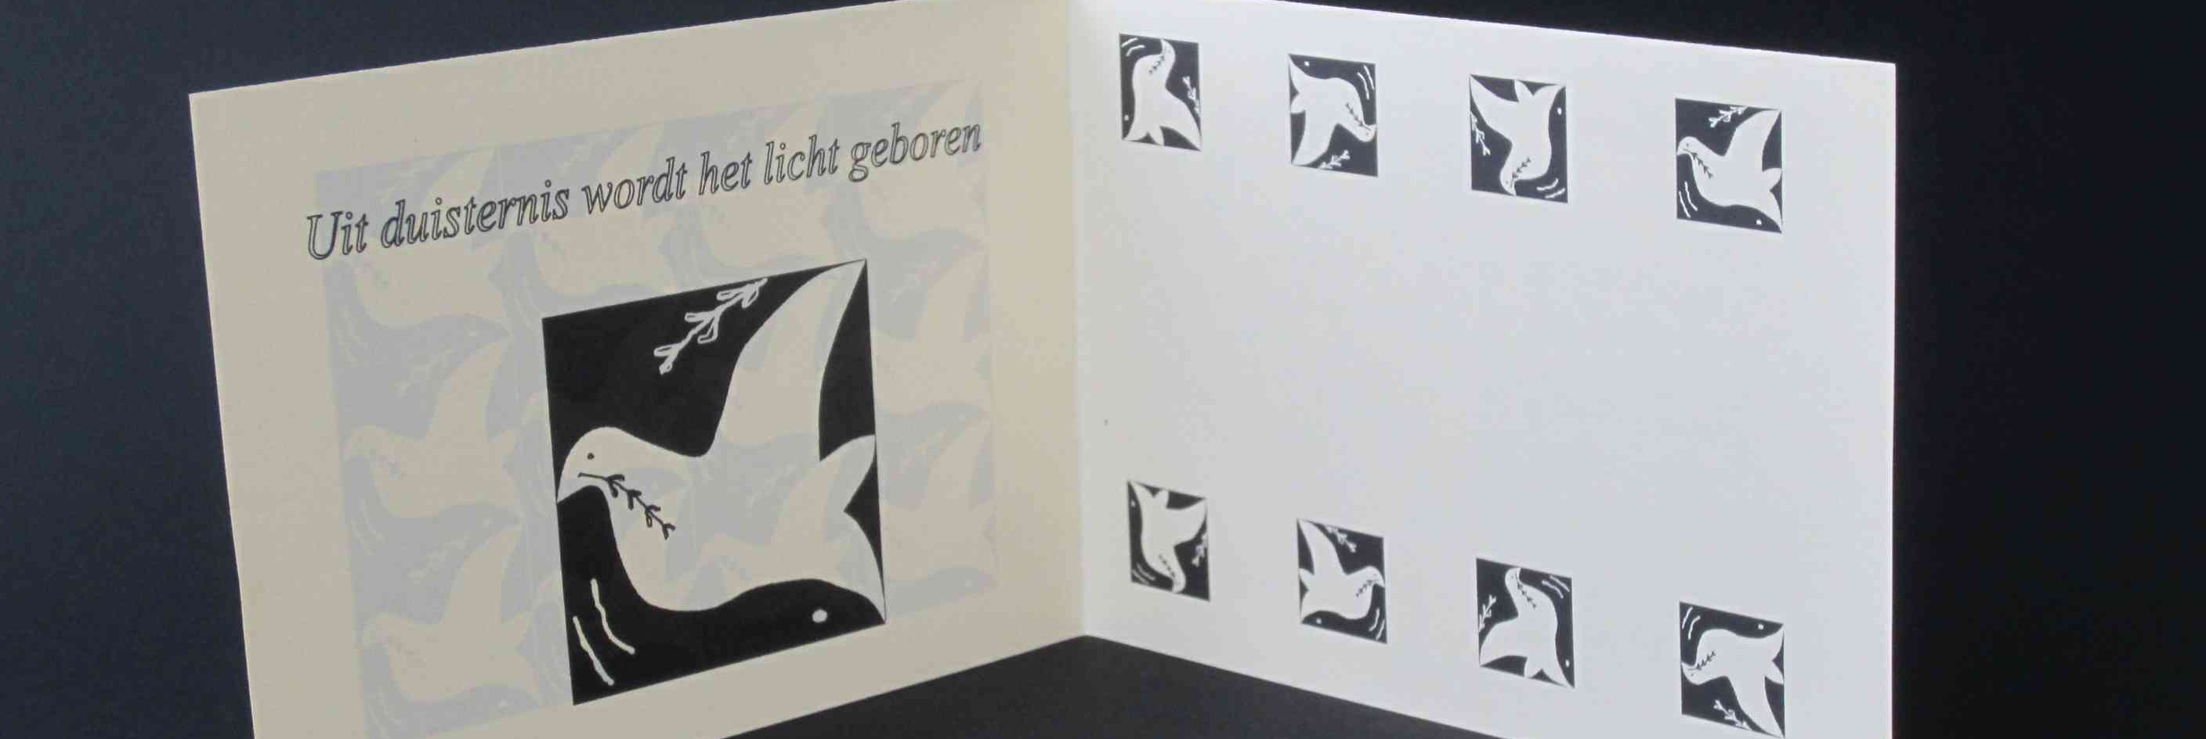
2003

Slide 25
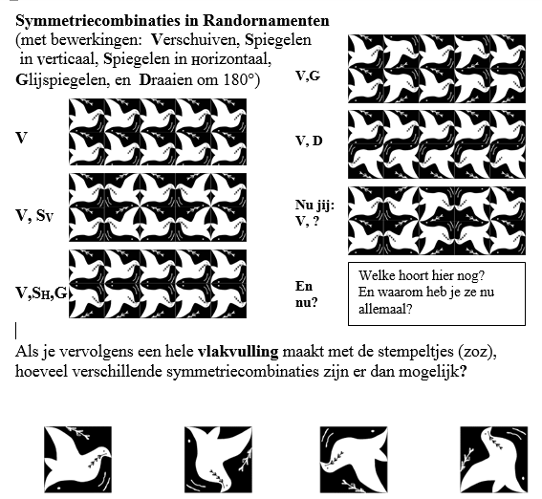
V, S_{V}, D, G
V, S_{V}, S_{H}, D, G

Slide 26
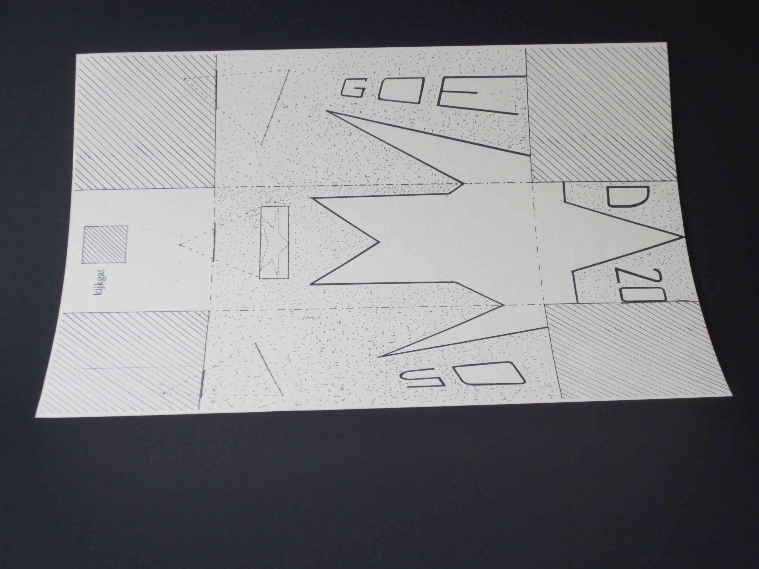
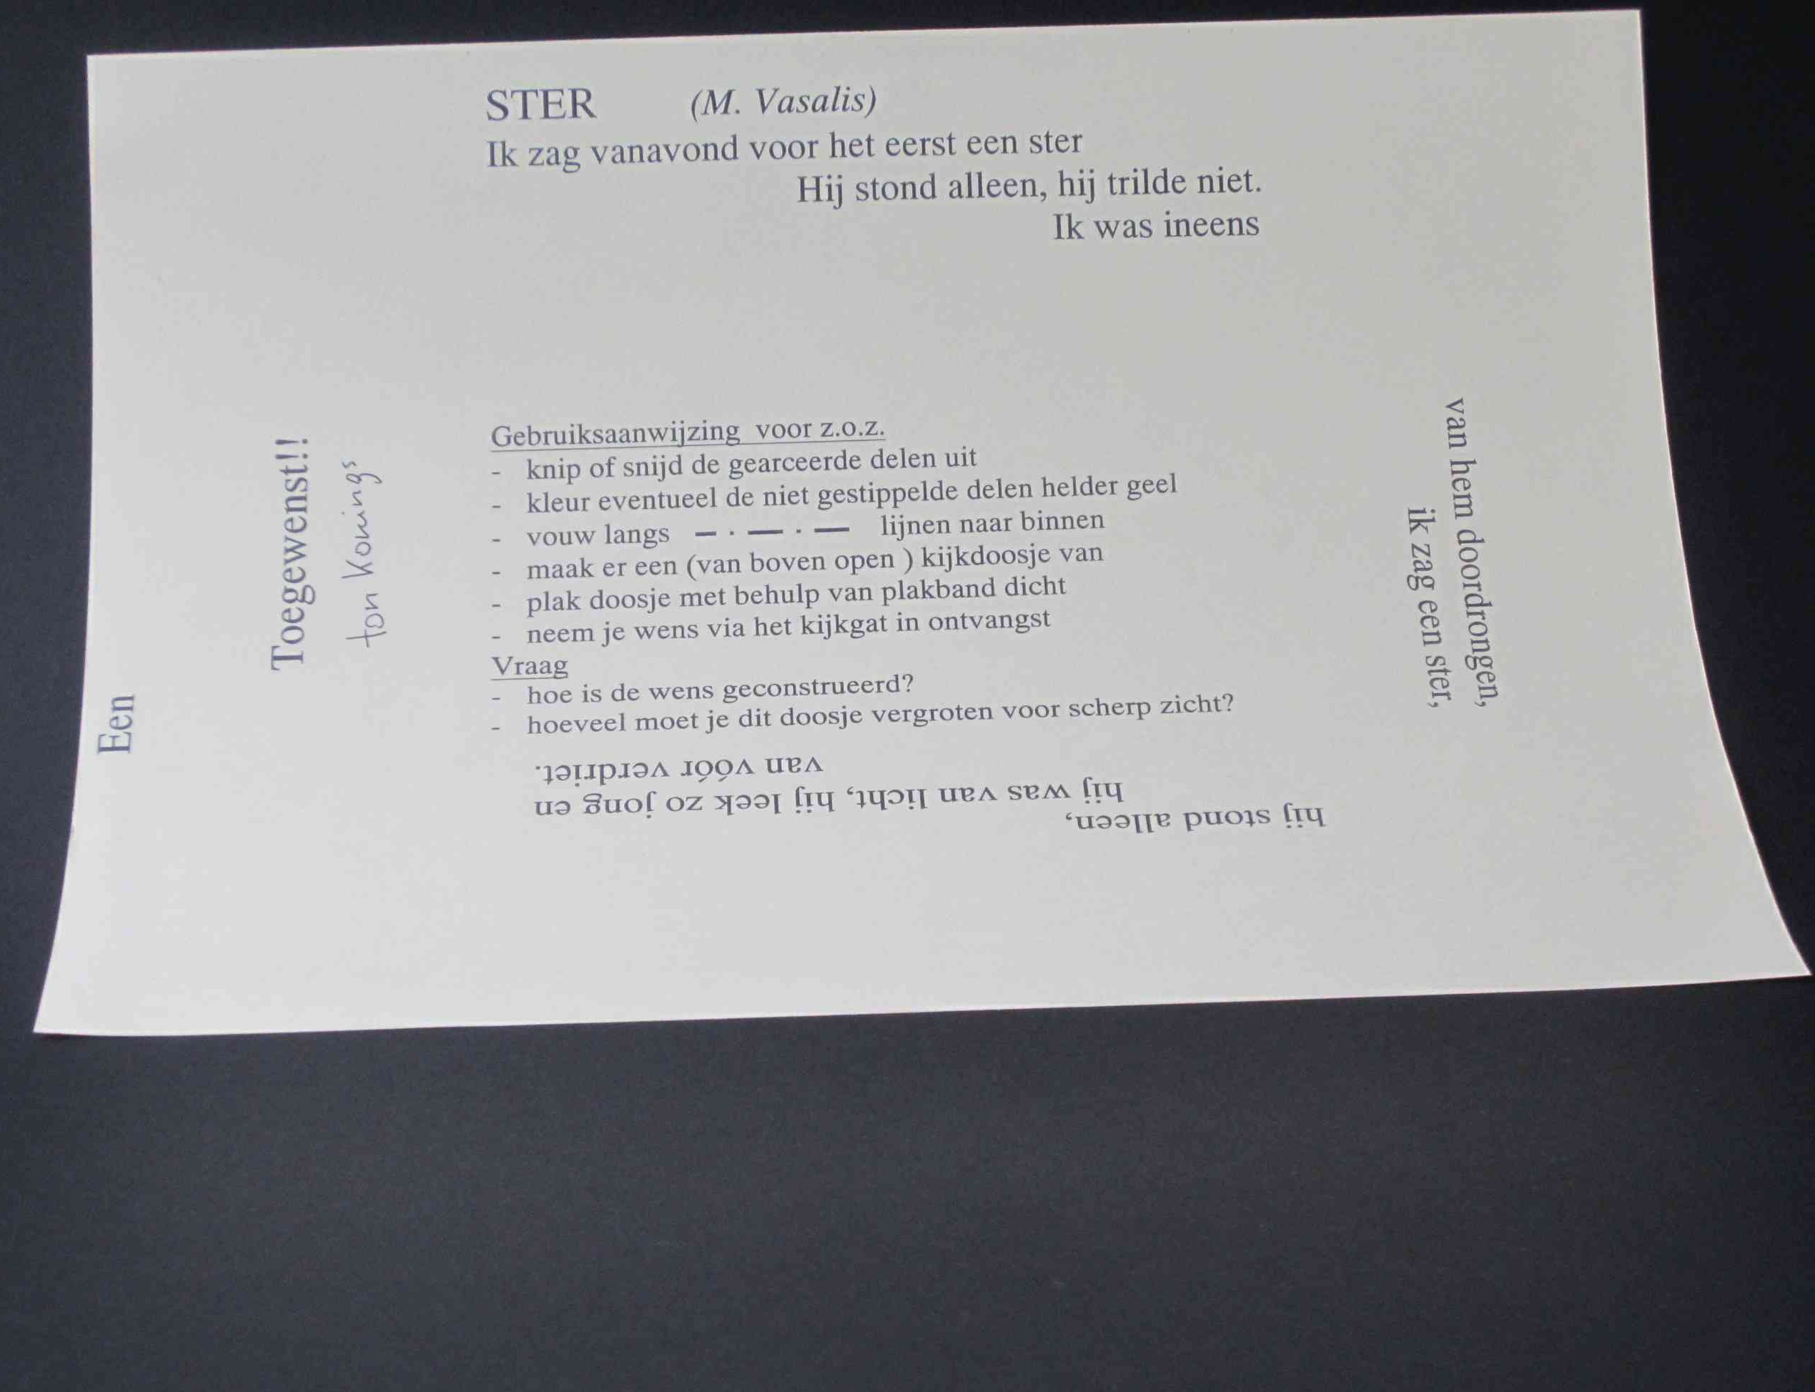
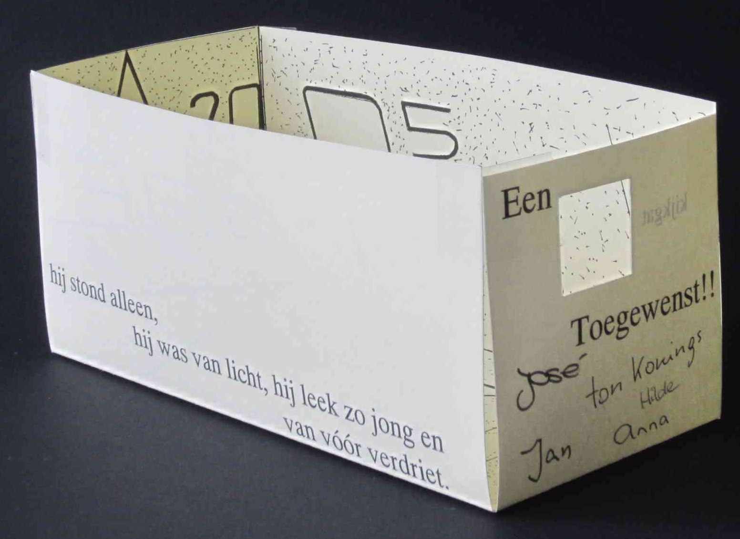
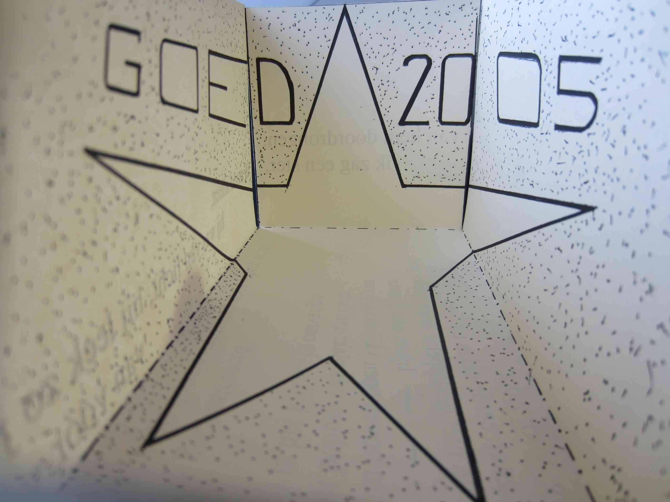
2004

Slide 27
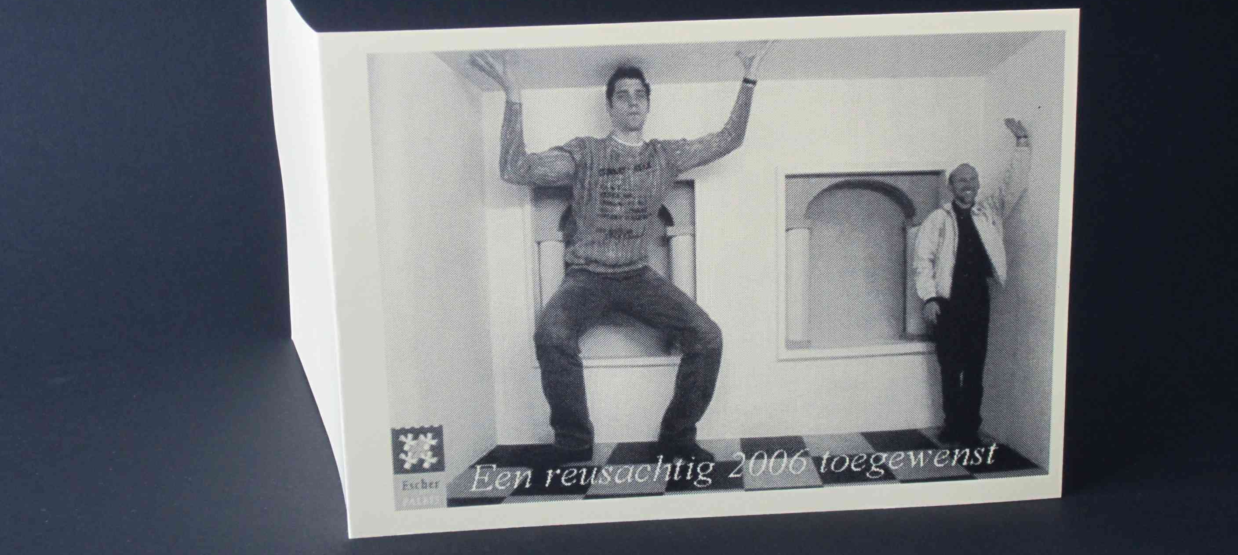
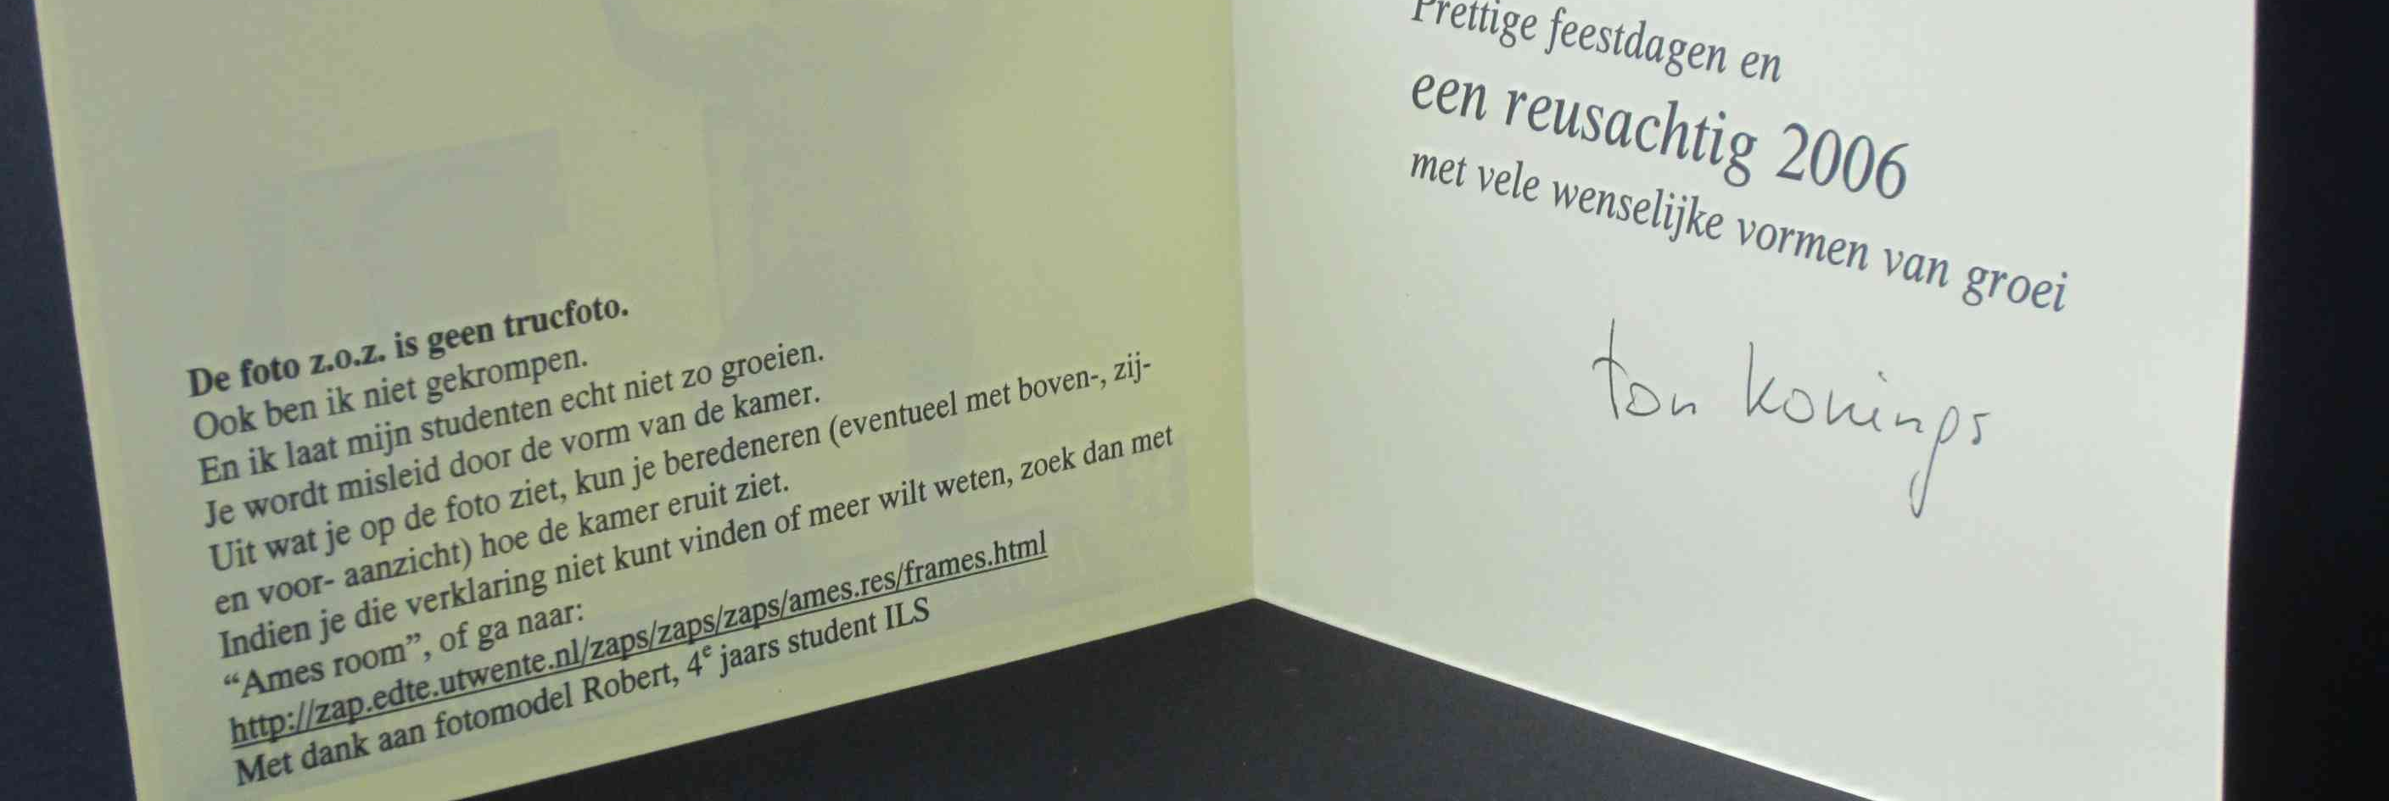
2005
Naar Ames Room

Slide 28
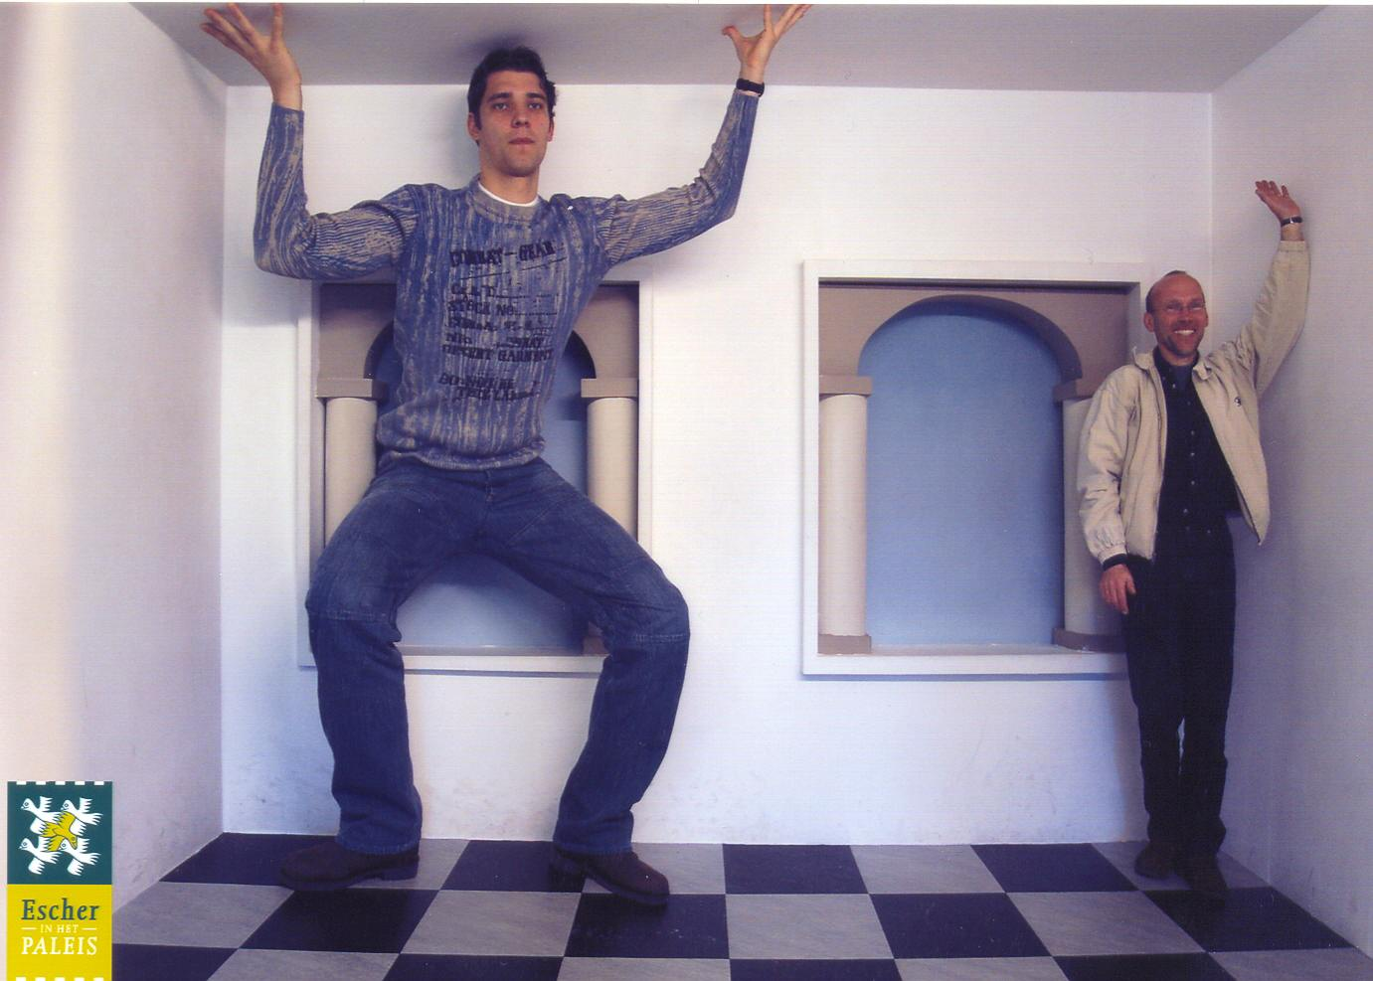
Een reusachtig 2006 toegewenst

Slide 29
Welke activerende vraag?
Hoe ziet deze kamer eruit?
Teken een bovenaanzicht en een zijaanzicht (Wat weet je …., dus…)

Slide 30
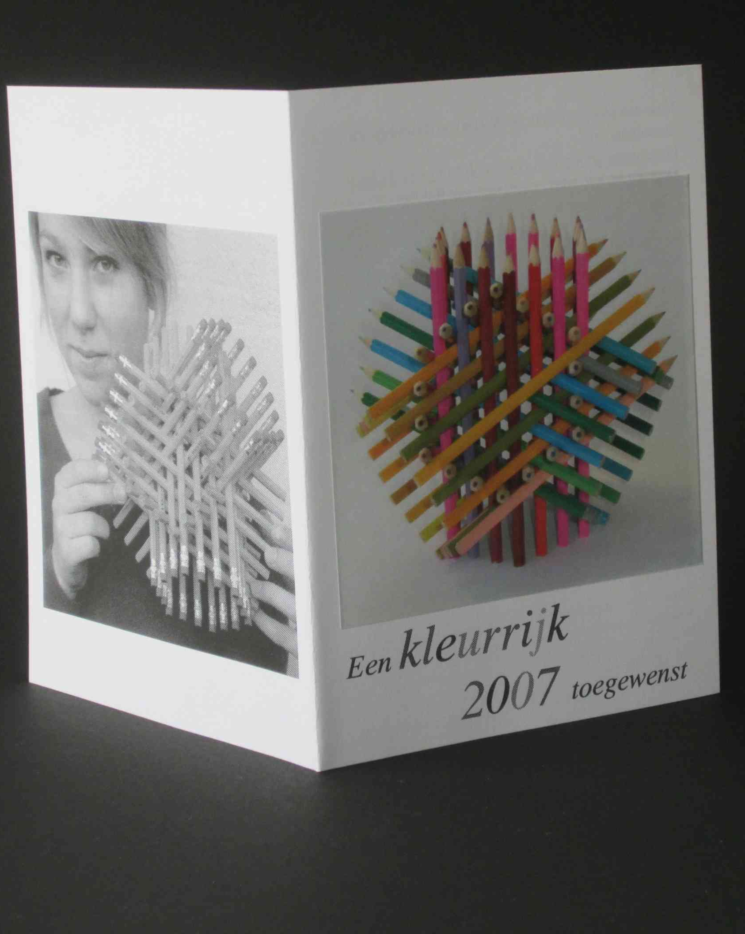
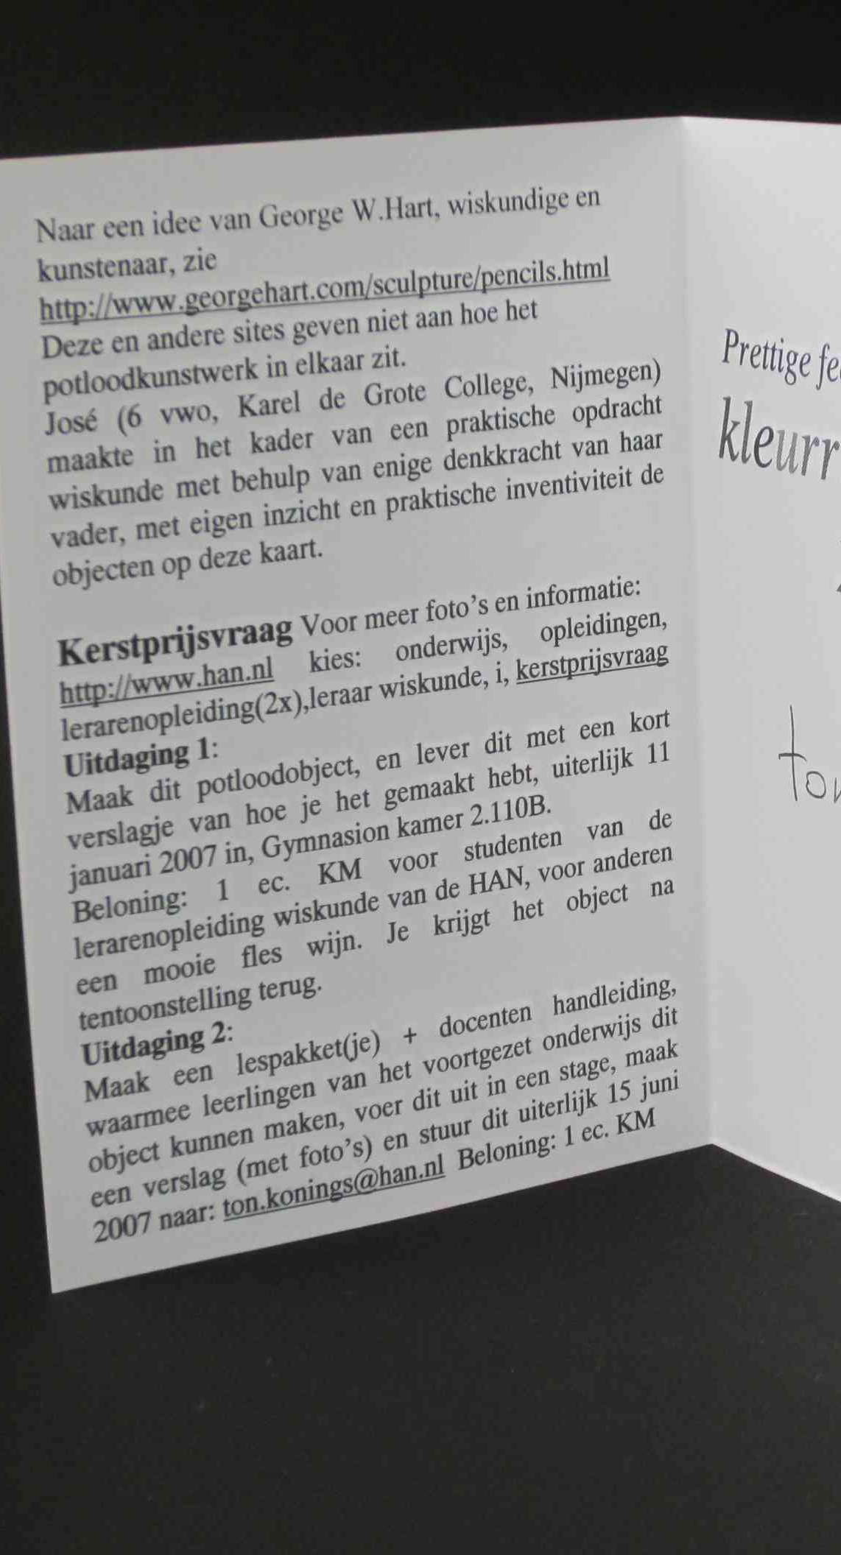
2006
Naar George Hart

Slide 31


2007
Naar Anneke van Bergen

Slide 32


Slide 33



2008

Slide 34


Een kerstsfeer- variant op het draakje
Kerstkaart 2007:
http://youtu.be/UIoNAYvzNmY
Van naar

Slide 35





2009
naar Henk Verbeek

Slide 36



Zie verder artikel in Euclides, maart 2010, jrg. 85, no. 5,
Viervlakken tussen Kunst en Wiskunde, Kijkend naar het werk van kunstenaar Henk Verbeek met de blik van een wiskundige.

Slide 37

2010

Slide 38


2011
naar Patrick Hughes

Slide 39



Foto’s van het object (drie piramides) bij de bouwplaat
Maar hier heb je weinig aan , want je moet juist met dit object iets gaan doen door met je hoofd te bewegen ……, dus toch maar even maken ……

Slide 40


Bronnen en meer informatie:
Zie voor verdere uitvoerige verklaringen en achtergrondinformatie in de columns van Bruno Ernst op de site van de stichting Ars et Mathesis (Kunst en Wiskunde):
http://www.arsetmathesis.nl/ , Bruno’s column’s,
In het bijzonder die van mei 2004.
Daar vind je ook het spectaculaire “Draakje” ( dragon illusion) , zie ook de bijbehorende video
Een flink deel van deze informatie staat ook in hfst. 8 ‘Spel met hol en bol’ van:
Bruno Ernst en Ton Konings, Kunst en wiskunde, Epsilon uitgaven, 2008, ISBN 078-90-5041-101-1 (“zebraboekje” no. 27).
De kerstkaart is afgeleid van het piramidale antiperspectief schilderij van Patrick Hughes op nevenstaande foto’s. Het is eigendom van Bruno Ernst. Ik heb het in zijn flat mogen fotograferen.
Zie voor verder info:
Presentatie op de NWD van 2015
Reverspectief

Slide 41



Nieke van Roij
Won later 2e prijs ( 300 euro) bij landelijke wedstrijd
Het object was indrukwekkend en het reverspectief werkte zeer sterk
http://www.youtube.com/watch?v=KBzDoxyYArc&feature=youtu.be

Slide 42

2012
naar M.C. Escher

Slide 43

2013
naar George Hart

Slide 44

Prettige feestdagen en een gelukkig 2014 toegewenst

Slide 45

Kerstprijsvraag
Deze prijsvraag bestaat uit het uitvoeren van twee opdrachten:
1.Maak de kaartenbol van de voorzijde of die van de achterzijde van deze kaart. Deze zijn ontworpen door de wiskundige en kunstenaar George Hart. Instructies en hoe deze samenhangen met Archimedische veelvlakken vind je op: http://www.georgehart.com/cards/cards.html.
2.Ontwerp zelf een nieuwe kaartenbol op een ander Archimedisch veelvlak. Lever daarbij ook overzichtelijke berekeningen in.
Bron: http://www.georgehart.com/cards/cards.html

Slide 46

Vele inzendingen, echter alleen uitvoeren van twee gegeven bollen.

Slide 47




het principe
archimedisch lichaam (ieder hoekpunt gelijk)
Duale: catalan figuur (ieder zijvlak gelijk)
ieder zijvlak wordt één kaart
insnijdingen zijn helft van (symmetrische) lijnen

Slide 48




een nieuwe (eenvoudige)
archimedisch lichaam: kuboktaeder
duale catelan figuur: ruitentwaalfvlak
zoeken naar eigenschappen van de ruiten :
http://de.wikipedia.org/wiki/Rhombendodekaeder
Hoe leg je de kaart over de ruit?
waar zet je de sneetjes?

Slide 49


Slide 50
voor nog meer catalan veelvlakken kun je hetzelfde kunstje doen
http://de.wikipedia.org/wiki/Catalanischer_K%C3%B6rper
je kunt 13 echt verschillende bollen maken, maar ook nog per bol variëren met hoe je de kaart over de veelhoek heen legt
veel succes ermee

Slide 51


tot slot
‘de eer van de studenten is gered’
na de deadline leverde
Jelle
alsnog een fraaie bol
(op 5,3,3,3,3 lichaam, met 2 soorten kaarten) en verslag met indrukwekkende berekeningen op.

Slide 52

2014

Slide 53


inzending 2 en tevens
Hoofdprijs
(en hoofdprijs-waardig)
Wil Mertens, Ellen Leeuwenkamp
http://youtu.be/4NpEyLw2Hdk (geluid van Supertramp is vanwege risico van een boete verwijderd , versie met geluid is opvraagbaar).

Slide 54


2015
naar Peter Dahmen

Slide 55

Kerstprijsvraag 2015
daagt je uit tot met maken van een pop-up boek van wiskundige objecten:
Opdracht:
Maak een pop-up-boek met pop-ups van alle deltaveelvlakken, maak een filmpje waarin je het boek doorbladert en zet het filmpje op you-tube.
Mail uiterlijk 15-01-2016 de link van het filmpje naar ton.konings@han.nl en lever het boek in bij Ton of je docent Ruimtemeetkunde. Beloning bij bevredigend resultaat: 1 ec. KM (VT), één zebraboekje (DT) of een mooie fles wijn ( niet-studenten wiskunde).

Slide 56

Een paar suggesties, aanwijzingen voor maken pop-up boek van deltaveelvlakken geïllustreerd aan het delta 16-vlak
De opgevouwen pop-up is (meestal?/ altijd?) symmetrisch.
Als de symmetrias door een hoekpunt met 5 driehoeken gaat, dient één driehoek verdeeld te worden
Handig is om de bouwplaat dan ook ongeveer symmetrisch te maken

Slide 57
Pop-up- boek deltaveelvlakken
1e prijs:
Jet van Aardenne (dt cohort 2015) https://youtu.be/yAa13NF6R10

Slide 58


